Slide 1
Междисциплинарная конференция «День специалиста.
Применение моноклональных антител в разных терапевтических областях»
Современный взгляд на системную красную волчанку
26 октября 2023г, г. Курган, ул.Томина,д.63
Курганская областная клиническая больница
Носова Елена Геннадьевна
Заведующая ревматокардиологическим отделением ГБУ «Курганская Областная Клиническая Больница» ,
Главный Внештатный Специалист- ревматолог Департамента здравоохранения Курганской области

Slide 2
Варианты течения системной красной волчанки

Slide 3
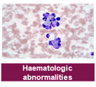
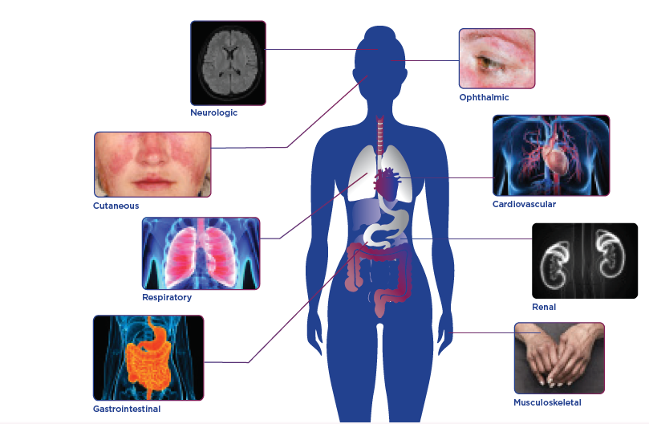
Системная красная волчанка (СКВ)
системное аутоиммунное ревматическое заболевание неизвестной этиологии, характеризующееся гиперпродукцией органонеспецифических аутоантител к различным молекулам клеточного ядра и развитием иммуновоспалительного повреждения внутренних органов.
80% Гематологические нарушения*
поражение иммунной системы
40% проявления со стороны ЦНС†
30% Сухой керато-конъюнктивит
80% Кожно-слизистые проявления
50% Кардио-васкулярные проявления
35% Плеврит
60% Почечные проявления^{ǂ}
30% Боль в животе
90% Артралгия/артрит
Код по МКБ-10 М.32 Системная красная волчанка
Клин. Рек. «Ревматология», 2017 г., Е. Л. Насонов

Slide 4
Диффузные заболевания соединительной ткани
Группа заболеваний объединенных однотипными:
функционально-морфологическими изменениями со стороны соединительной ткани (главным образом, коллагенсодержащих волокон).
Характерным проявлением ДБСТ является
прогрессирующее течение,
вовлечение в патологический процесс различных внутренних органов, сосудов, кожи, опорно-двигательной систем.
Диагностика ДБСТ основана:
на полиорганности поражения
выявлении положительных лабораторных маркеров
данных биопсии соединительной ткани, мышц (кожи или синовиальных оболочек суставов).
Для лечения ДБСТ применяются:
кортикостероиды,
иммунодепрессанты,
НПВС,
аминохинолиновые производные и др.
Профилактика прогрессирования ДБСТ
Ранее выявление
Достижение максимально быстрое достижение и удержание течения заболевания в ремиссии

Slide 5
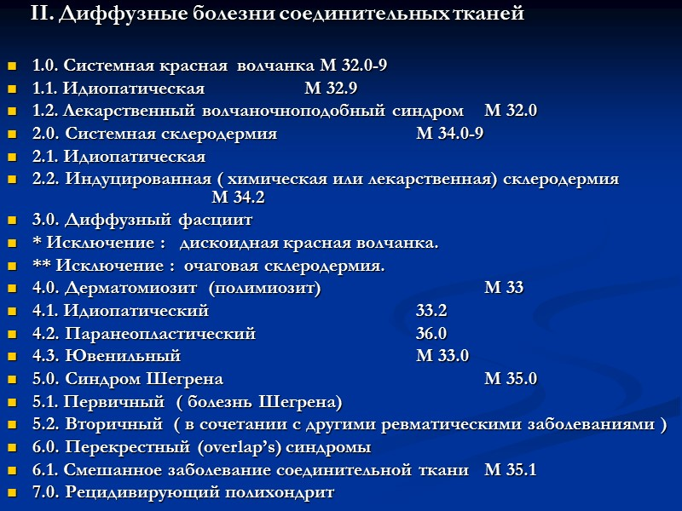
Коллагенозы
– группа заболеваний, объединенных:
однотипными функционально-морфологическими изменениями со стороны соединительной ткани (главным образом, коллагенсодержащих волокон).
Характерным проявлением коллагенозов является:
прогрессирующее течение,
вовлечение в патологический процесс различных внутренних органов, сосудов, кожи, опорно-двигательной систем.
Диагностика коллагенозов основана:
на полиорганности поражения,
выявлении положительных лабораторных маркеров,
данных биопсии соединительной ткани (кожи или синовиальных оболочек суставов).
Лечение коллагенозов:
применяются кортикостероиды,
иммунодепрессанты,
НПВС,
аминохинолиновые производные и др.
Профилактика

Slide 6
Симптомы ДБСТ
В развитии ДБСТ, несмотря на многообразие их клинико-морфологических форм, прослеживаются общие черты.
Во-первых, все болезни из данной группы имеют волнообразное и длительное течение.
Стадии обострений всегда сменяются периодом ремиссии.
Патологические изменения неуклонно прогрессируют.
У больных возникают:
лихорадка (ознобы, профузные поты);
симптомы аллергии (именно поэтому на фото коллагенозов изображают пациентов с дерматологической сыпью);
мышечно-суставной синдром (миозиты, полиартриты, миалгии, синовиты);
слабость;
поражение слизистых оболочек (петехии, эритематозная сыпь, афтозный стоматит, подкожные узелки);
признаки сердечных заболеваний (перикардит, миокардит, кардиосклероз, ишемия, артериальная гипертония, стенокардия).
ДБСТ с поражением легких приводит к плевриту, пневмонии, пневмосклерозу.
Почечный синдром при описываемом заболевании характеризуется амилоидозом почек, протеинурией, гематурией, хронической почечной недостаточностью.
Также ДБСТ могут провоцировать нарушения работы органов желудочно-кишечного тракта, в результате чего возникают:
внутренние кровотечения;
диспепсия;
приступы абдоминальных болей;
аппендицит;
холецистит и пр.
Ухудшение состояния больного и обострение симптоматики могут обуславливать:
инфекционные болезни,
общее переохлаждение организма,
полученные травмы,
гиперинсоляция.

Slide 7
Диагностика ДБСТ
При обследовании пациента врач обращает внимание на классические клинико-лабораторные признаки воспаления
- определение в анализе крови неспецифических маркеров воспаления (С-реактивный белок, высокий фибриноген, α2-глобулин, СОЭ, серомукоид и др.).
Важное диагностическое значение имеет выявление иммунологических маркеров:
антител к ядерным антигенам;
ревматоидного и антинуклеарного факторов;
уровня комплемента;
антител к двух- и односпиральной ДНК.
Из функциональных методов во время обследования могут использоваться:
Рентген суставов и костей (обнаруживается сужение просветов суставных щелей, остеопороз). При системной красной волчанке диагностируется асептический некроз суставных поверхностей, при ревматоидном артрите – их узурация.
УЗИ почек, органов брюшной полости, плевральной полости.
Магнитно-резонансная томография (МРТ).
Компьютерная томография (КТ).
Эхокардиография (ЭхоКГ).
Биопсии почки, синовиальной оболочки суставов, кожи, мышечной ткани.
!!!! Дифференциальной диагностикой ДБСТ занимается врач - ревматолог.,
NB!!!! заподозрить под силу каждом врачу первичного звена

Slide 8
ДИФФЕРЕНЦИАЛЬНЫЙ ДИАГНОЗ СМЕШАННОГО ЗАБОЛЕВАНИЯ СОЕДЕНИТЕЛЬНОЙ ТКАНИ
(По G.Syarp 1981г)
Признаки | СЗСТ | СКВ | ССД | ПМ | РА
Синдром Рейно | ++++ | + | ++++ | + | +
Отёк кистей рук | +++ | Редко | +++ | редко | +
Миозит | +++ | Редко | + | ++++ | Редко
Полиартрит | ++++ | +++ | + | + | ++++
Снижение перистальтики пищевода | +++ | + | +++ | + | +
Поражение лёгких | +++ | + | ++ | + | +
Лимфаденопатия | ++ | ++ | Редко | Редко | ++
Лейкопения | ++ | +++ | Редко | Редко | Редко
Серозит | ++ | +++ | + | Редко | +
Выраженные поражения почек | + | +++ | ++ | Редко | +
Серозные проражения ЦНС | + | +++ | Редко | Редко | Редко
Диффузный склероз кожи | + | Редко | ++++ | + | 0
Гипергаммаглобулинемия | ++++ | +++ | + | + | +
Высокий титр антител к РНП | ++++ | + | Редко | 0 | +
Антитела у нативной ДНК | + | ++++ | + | Редко | +
Антитела к ядерному антигену | Редко | +++ | 0 | + | +
LE-клетки | + | +++ | + | Редко | Редко
Гипокомплементемия | + | +++ | + | Редко | +

Slide 9
Подозрение ДБСТ
Клинические признаки
Лабораторные признаки
Лихорадка
Кожный синдром
Суставной синдром
Феномен Рейно
Серозиты
Лимфаденопатия
Миопатии
Воспалительная реакция
СОЭ,СРБ,
Цитопении (лейкопения, анемия…)
Протеинурия, эритроцитурия
Направить на консультацию врачу ревматологу!!!!!

Slide 10
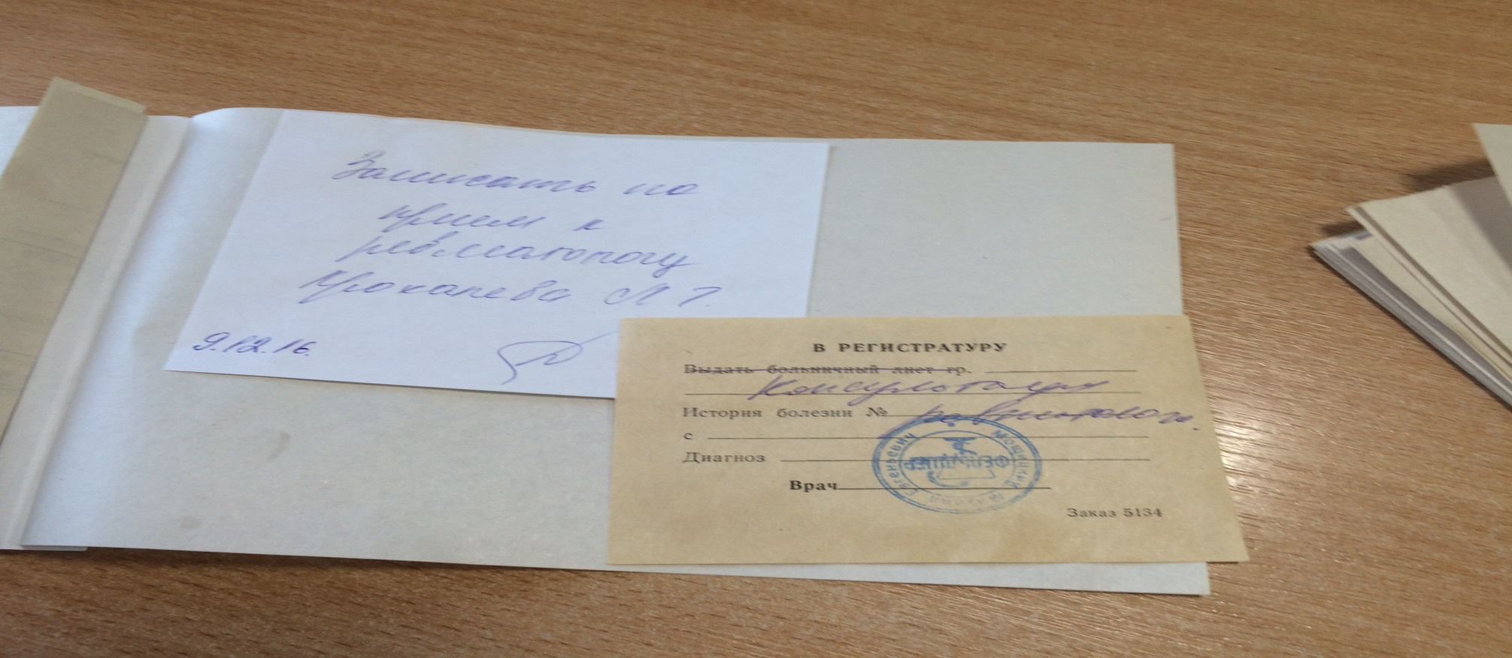
Куда направить пациента к ревматологу?
ГБУ «КОКБ», консультативная поликлиника
ГБУ «Курганская поликлиника №2»
ГБУ «Курганская поликлиника №1»
В направлении указать результаты проведенного обследования!!!
10

Slide 11
Факторы, влияющие на развитие СКВ, включают в себя наследственную предрасположенность, триггеры окружающей среды и нарушение иммунной регуляции¹
Триггерные факторы включают¹:
Солнечное излучение/УФ-излучение
Инфекции
Курение
В развитии СКВ большую роль играет генетический
компонент^{2,3}
Повышенная предрасположенность к развитию СКВ связана с несколькими генами²⁻⁴
Мощным предрасполагающим фактором является женский пол^{5,6}
Существуют различия степени тяжести и клинических проявлений заболевания в зависимости от расовой и этнической принадлежности^{7,8}
Факторы окружающей среды
Нарушения иммунной регуляции могут приводить к развитию воспаления и аутоиммунных реакций¹
Накапливающиеся аутоантитела
могут непосредственно повреждать или активировать клетки, инициировать каскад реакций комплемента или активировать рецепторы врожденного иммунного ответа, приводя к воспалению⁹
Нарушение регуляции иммунной системы
СКВ
Генетические и гормональные факторы
СКВ – системная красная волчанка; УФ = ультрафиолет.
1. Parks CG, et al. Best Prac Res Clin Rheumatol. 2017;31(3):306-320. 2. Liu Z, Davidson A. Nat Med. 2012;18(6):871-882. 3. Bentham J, et al. Nat Genet. 2015;47(12):1457-1464. 4. Hom G, et al. N Engl J Med. 2008;358(9):900-909. 5. Kaul A, et al. Nat Rev Dis Primers. 2016;2:16039. 6. Barbhaiya M, Costenbader KH. Curr Opin Rheumatol. 2016;28(5):497-505. 7. Pons-Estel GJ, et al. Semin Arthritis Rheum. 2010;39(4):257-268. 8. Alarcón GS, et al. Lupus. 2002;11(2):95-101. 9. Carter EE, et al. Nat Rev Rheumatol. 2016;12(10):605-620.

Slide 12



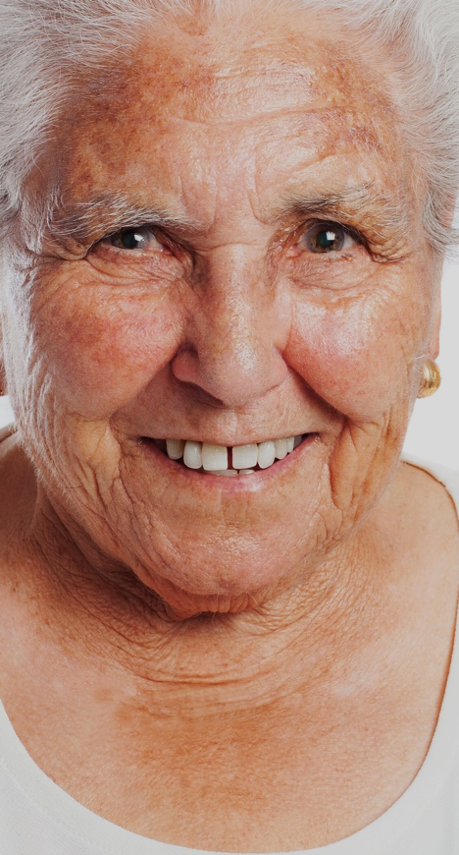
Заболеваемость и смертность при СКВ в зависимости от пола, возраста
Риск смерти от любых причин у пациентов с СКВ в сравнении с
контролем в каждой возрастной группе^{4,b}
Эпидемиология:
Заболеваемость СКВ колеблется от 4 до 250 случаев на 100000 населения.
Пик заболеваемости приходится на 15-25 лет.
Женщины страдают в 8-10 раз чаще мужчин.
Смертность при СКВ в 3 раза выше, чем в популяции
Полностью скорректированное ОР (95 % ДИ)
(1,93; 12,32)
(1,83; 3,64)
(1,48; 2,19)
(0,79; 1,46)
Возраст (годы)
^{а}Основано на оценках метаанализа данных Центров по контролю и профилактике заболеваний из Национальных регистров пациентов с волчанкой, из реестра штата Джорджия по волчанке, по данным Мичиганской программы эпидемиологии и эпиднадзора за волчанкой, Калифорнийской программы эпиднадзора за волчанкой и Индийской службы здравоохранения¹.
^{b}Данные популяционного когортного исследования из Англии, базы данных по исследованиям в клинической практике (CPRD), cтатистики эпизодов в больницах и национального реестра свидетельств о смерти (с 1987 по 2012 гг.)⁴.
ДИ — доверительный интервал; ОР — отношение рисков; СКВ — системная красная волчанка.
1. Izmirly PM, et al. Arthritis Rheumatol. 2021. doi:10.1002/art.41632. 2. Drenkard C, Simm SS. Curr Opin Rheumatol. 2019;31:689–696. 3. Arnaud L, Tektonidou MG. Rheumatology (Oxford). 2020;59(suppl5):v29-v38. 4. Bultink IEM, et al. Rheumatology (Oxford). 2021;60(1):207-216.
12

Slide 13


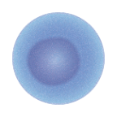









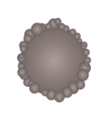



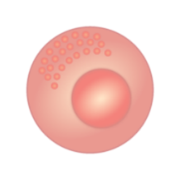
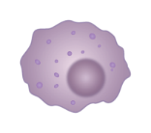

Иммунопатогенез системной красной волчанки, роль ИФН типа I
Врожденный иммунитет
Перекрест
Приобретенный иммунитет
Пул клеточных и ядерных антигенов
Плазмоцитоидные ДК
BAFFR
CD80/86
Вирусы
ИНФ
типа I
JAK1
JAK2
B-клетка
Некроз
TCR
CD28
Продукция цитокинов
Фагоцитоз клеточных остатков дендритными клетками
P
P
MHC-II
ИНФ типа I
STAT
STAT
Повреждение клеток
Факторы окружающей среды
T-клетка
Формирование иммунных комплексов
УФ-излучение
Аутоантитела
Апоптоз/
нетоз
BAFF
Антигенпрезентирующая клетка
ИЛ-12/ИЛ-23
Связывание иммунных комплексов компонентами системы комплемента
Миелоидные ДК
ФНО-α
Аутоантигены
Осаждение иммунных комплексов
Формирование NET
Другие клетки врожденной иммунной системы
Дополнительные провоспалительные цитокины
Нейтрофил
BAFF (B-cell activating factor) – фактор активации В-клеток; BAFFR (BAFF receptor) – ВАFF рецептор; CD (cluster of differentiation) – кластер дифференцировки; ДК – дендритная клетка; ИНФ – интерферон; ИЛ - интерлейкин; MHC-II (major histocompatibility complex II) – главный комплекс гистосовместимости класса II; NET (neutrophil extracellular trap) – нейтрофильные внеклеточные ловушки; TCR (T cell receptor) – рецептор Т-клеток; ФНО -α – фактор некроза опухоли альфа; УФ - ультрафиолет
1. Kim J-M et al. Int J Mol Sci. 2015;16(6):14158-14170. 2. Rönnblom L, Elkon KB. Nat Rev Rheumatol. 2010;6(6):339-347. 3. Wahren-Herlenius M, Dörner T. Lancet. 2013;382(9894):819-831. 4. Dennis GJ. Clin Pharmacol Ther. 2012;91(1):143-149. 5. Rönnblom L. Upsala J Med Sci. 2011;116(4):227-237.
Notes:
1/Kim/2015/p14163/Figure1/
ln4-8
2/Rönnblom/
2010/p5/
Figure 3;
3/Wahren-Herlenius/Lancet/2013/p824/fig5/ln1-5;
4/Dennis/2012/p144/Figure1/
Figure2;
5/Ronnblom/
2011/p233/
Figure2

Slide 14

Активация ИФН I типа и экспрессия ИФН-активируемых генов^{1,2}
ИФН I типа
IFNAR2
IFNAR1
ИФН I типа²
Цитоплазма
JAK1
ТК2
ИФН-α
STAT1
ИФН-β
STAT1
Ф
Ф
STAT2
Ф
STAT1
Ф
IRF9
ИФН-ε
Ядро
ИФН-κ
ISRE
GAS
GAS — элемент ДНК, активируемый ИФН-гамма; ИФН — интерферон; IFNAR — интерферон-α/β рецептор; IRF — интерфероновый регуляторный фактор; ISRE — интерферон-стимулированный элемент ответа; JAK — янус-киназа; Ф — фосфат; STAT — передатчик сигнала и активатор транскрипции; TYK — тирозинкиназа.
1. Ivashkiv LB, Donlin LT. Nat Rev Immunol. 2014;14(1):36-49. 2. Rönnblom L, Leonard D. Lupus Sci Med. 2019;6 (1):e000270.
ИФН-ω
ПРОТИВОВИРУСНЫЙ ОТВЕТ
ВОСПАЛИТЕЛЬНЫЙ ОТВЕТ
14
Notes:
Talking Points
Type I IFNs are a family of cytokines divided into 5 classes (IFN-α, β, ε, κ, and ω), of which IFN-α is further classified into 12 subtypes^{1,2}
All Type I IFNs bind to the same heterodimeric transmembrane receptor, termed the IFN-α receptor, which is composed of the IFNAR1 and IFNAR2 subunits^{1,2}
Binding leads to the activation of signaling pathways, including the JAK/STAT pathway, culminating in the altered expression of several hundred IFN-regulated genes^{2,3}
The products of IFN-regulated genes perform a wide range of diverse functions³:
Some are involved in the antiviral state and inhibit pathogens by several mechanisms, including the inhibition of viral transcription, translation, and replication, and the degradation of viral nucleic acid
Others have immunoregulatory functions and are part of an inflammatory response
Notes to Presenter
In the diagram:
Binding of Type I IFN to the receptor activates the JAK1 and TYK2 kinases, which in turn activate STAT1 and STAT2, that dimerize and translocate to the nucleus, where they assemble to form transcription complexes and induce IFN-stimulated genes³
STAT1, STAT2, and IRF9 constitute the ISGF3 complex that binds to its cognate DNA sequences (ISREs) directly activating the transcription of genes involved in antiviral response. STAT1 dimers bind to a distinct DNA sequence (GAS) and induce expression of genes responsible for the inflammatory response³
ISGF3 = interferon-stimulated gene factor 3.
References
Sozzani S, Bosisio D, Scarsi M, Tincani A. Type I interferons in systemic autoimmunity. Autoimmunity. 2010;43(3):196-203.
Rönnblom L, Leonard D. Interferon pathway in SLE: one key to unlocking the mystery of the disease. Lupus Sci Med. 2019;6(1):e000270.
Ivashkiv LB, Donlin LT. Regulation of type I interferon responses. Nat Rev Immunol. 2014;14(1):36-49.
ИФН включает большую группу цитокинов, которые, с одной стороны, подавляют репликацию вирусов и координируют врожденный и приобретенный антиинфекционный иммунный ответ, а с другой –могут принимать участие в развитии аутоиммунитета и аутовоспаления. В то время как на фоне вирусных инфекций контролируемый синтез ИФН типа I,
индуцируя дифференцировку В-клеток в плазматические клетки, синтезирующих анти-вирусные антитела и генерацию В-регуляторных (рег.) клеток, участвует в поддержании иммунного гомеостаза, при СКВ отмечается перманентная гиперпродукция ИФН типа I. Гиперпродукцию ИФН типа I при СКВ ассоциируют с развитием
широкого спектра клинических проявлений, с одной стороны, наблюдаемых при вирусных инфекциях, а с другой стороны – характерных для СКВ. К ним относятся лихорадка, усталость, миалгии, артралгии, головные боли, плеврит, а также гематологические нарушения (анемия, нейтропения, лимфопения, тромбоцитопения), поражение кожи, суставов, почек и центральной нервной системы (ЦНС). Известно развитие широкого спектра «аутоиммунных» нарушений у пациентов, получающих терапию ИФНα
по поводу вирусной инфекции или злокачественных новообразований

Slide 15
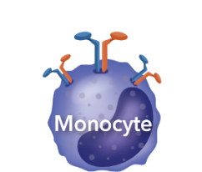





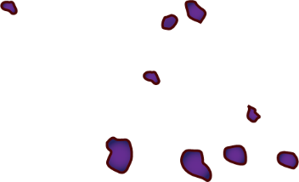





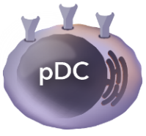






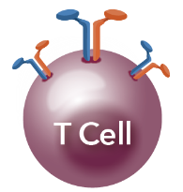
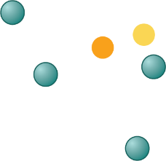
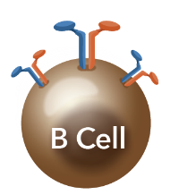

При СКВ генетические, гормональные триггеры и факторы внешней среды вызывают разрушение клеток и высвобождение ядерных антигенов¹⁻⁶
Ядерные а/г
cell
Генетические, гормональные триггеры
ИФН типа I
Факторы внешней среды³
⁻ Инсоляция
- ОРВИ
- Прием КОК
ИФН - интерферон; pDC- пДК – плазмоцитоидная дендритная клетка; СКВ – системная красная волчанка, ОРВИ- острая респираторная вирусная инфекция, КОК-комбинированные оральные контрацептивы. T-Cell- т-лимфоцит, В-Cell-В лимфоцит, apoptopic-cell- апоптотическая клетка,,neutrophil-нейтрофил, monocyte-моноцит
Из личного архива автора Носовой Е.Г., Курганская областная клиническая больница,г. Курган, 2023г
1. Kim JM, et al. Int J Mol Sci. 2015;16(6):14158-14170. 2. Rönnblom L, Elkon KB. Nat Rev Rheumatol. 2010;6(6):339-347. 3. Wahren-Herlenius M, Dorner T. Lancet. 2013;382(9894):819-831. 4. Dennis GJ. Clin Pharmacol Ther. 2012;91:143-149. 5. Rönnblom L. Upsala J Med Sci. 2011;116:227-237. 6. Rönnblom L, Leonard D. Lupus Sci Med. 2019;6(1):e000270. 7. Morawski PA, Bolland S. Trends Immunol. 2017;38(5):373-382.

Slide 16

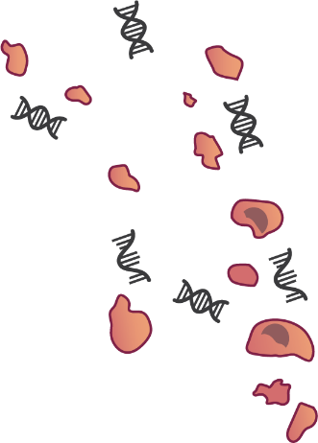






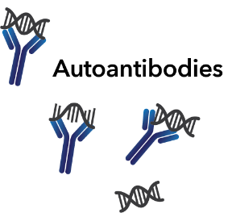


Антигены стимулируют пДК на постоянную выработку интерферона типа I, что приводит к выработке В-клетками аутоантител и повреждению тканей при СКВ¹⁻⁶
Генетические, гормональные триггеры и факторы внешней среды³
Системное воспаление, повреждение тканей и начало клинических проявлений СКВ^{1,4,6}
cell
cell
Компллементарно зависимая реакция с формированием иммунных комплексов которые повреждают ткани^{3,4,6}
ИФН типа I
Иммунные комплексы
Treg
Воспаление и повреждение тканей
Аутоантитела
В-клетки производят аутоантитела^{1,3,4}
ИФН - интерферон; pDC- пДК – плазмоцитоидная дендритная клетка; СКВ – системная красная волчанка . T-Cell- т-лимфоцит, В-Cell-В лимфоцит, apoptopic-cell- апоптотическая клетка,,neutrophil-нейтрофил,
Из личного архива автора Носовой Е.Г., Курганская областная клиническая больница,г. Курган, 2023г
1. Kim JM, et al. Int J Mol Sci. 2015;16(6):14158-14170. 2. Rönnblom L, L, Elkon KB. Nat Rev Rheumatol. 2010;6(6):339-347. 3. Wahren-Herlenius M, Dorner T. Lancet. 2013;382(9894):819-831.
4. Dennis GJ. Clin Pharmacol Ther. 2012;91:143-149. 5. Rönnblom L. Upsala J Med Sci. 2011;116:227-237. 6. Rönnblom L, Leonard D. Lupus Sci Med. 2019;6(1):e000270.

Slide 17
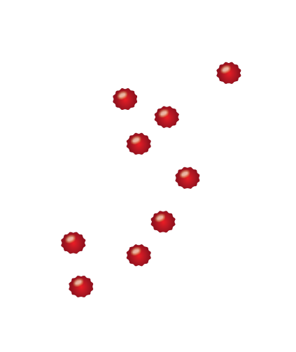



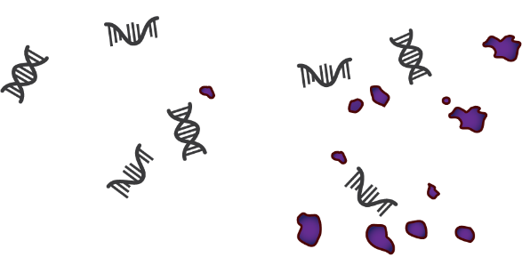

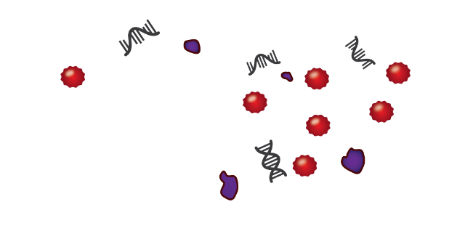

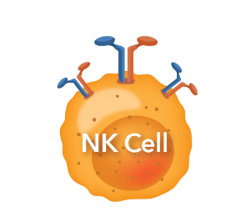






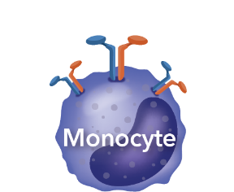
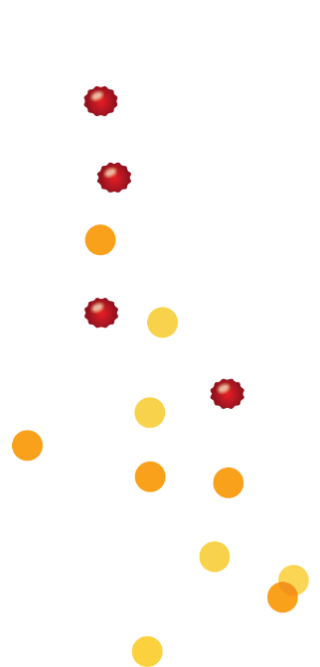





Продолжающееся накопление иммунных комплексов способствует усилению воспаления и еще большему повреждению тканей¹⁻³
ВРОЖДЕННЫЙ ИММУНИТЕТ
АДАПТИВНЫЙ ИММУНИТЕТ
ИФН типа I
Иммунные комплексы
Комплемент
Воспаление и повреждение тканей
Повышение уровня BAFF, ФНОα,
ИЛ-6, ИЛ-12, ИЛ-23 и других провоспалительных цитокинов
Аутоантитела
BAFF (B cell activating factor) – фактор активации В-лимфоцитов; ИФН - интерферон; ИЛ - интерлейкин; мДК – миелоидная дендритная клетка; пДК – плазмацитоидная дендритная клетка; ФНОα – фактор некроза опухоли альфаT-Cell- т-лимфоцит, В-Cell-В лимфоцит, apoptopic-cell- апоптотическая клетка,,neutrophil-нейтрофил, monocyte-моноцит
Из личного архива автора Носовой Е.Г., Курганская областная клиническая больница,г. Курган, 2023г
.1. Kim JM, et al. Int J Mol Sci. 2015;16(6):14158-14170. 2. Rönnblom L, Elkon KB. Nat Rev Rheumatol. 2010;6(6):339-347. 3. Wahren-Herlenius M, Dorner T. Lancet. 2013;382(9894):819-831.
4. Dennis GJ. Clin Pharmacol Ther. 2012;91:143-149. 5. Rönnblom L. Upsala J Med Sci. 2011;116:227-237. 6. Rönnblom L, Leonard D. Lupus Sci Med. 2019;6(1):e000270.

Slide 18
Диагностика системной красной волчанки
Клиническая
Лабораторная
Морфологическая
Из личного архива автора Носовой Е.Г., Курганская областная клиническая больница,г. Курган, 2023г

Slide 19
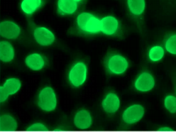
Антинуклеарные антитела при ДБСТ
АНФ
антинуклеарный фактор
(РНИФ)
АNА
антинуклеарные антитела
(ИФА, ИБ)
ДБСТ – диффузные болезни соединительной ткани; РНИФ – реакция непрямой иммунофлюоресценции
ИФА – иммуноферментный анализ
ИБ – иммуноблотинг
Из личного архива автора - Носовой Е.Г., Курганская областная клиническая больница,г. Курган, 2023г
Изображение из личного архива автора - Носовой Е.Г., Курганская областная клиническая больница,г. Курган, 2023г

Slide 20
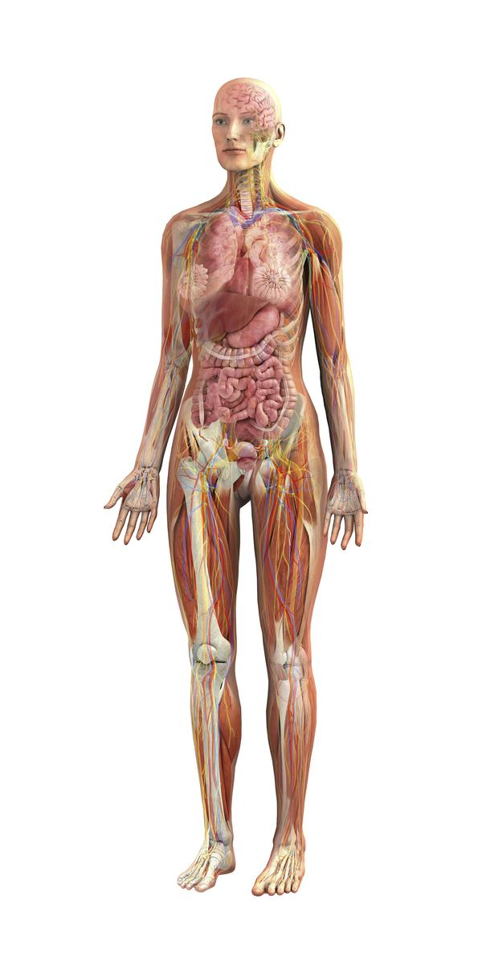
Гетерогенность органных поражений при СКВ¹
ОПОРНО-ДВИГАТЕЛЬНЫЙ АППАРАТ - 85%
КОНСТИТУЦИОНАЛЬНЫЕ СИМПТОМЫ И ЛИХОРАДКА - 70%
КОЖА И СЛИЗИСТЫЕ ОБОЛОЧКИ - 70%
ПОРАЖЕНИЕ ЖЕЛУДОЧНО-КИШЕЧНОГО ТРАКТА - 50%
СИСТЕМА КРОВЕТВОРЕНИЯ - 50%
НЕРВНАЯ СИСТЕМА - 50%
ПЛЕВРИТ - 40%
ПОРАЖЕНИЕ ПОЧЕК - 30%
ПЕРИКАРДИТ - 20%
СИНДРОМ РЕЙНО - 20%
СКВ – системная красная волчанка
В процентах указана частота встречаемости тех или иных органных поражений
Адаптировано по материалам: Kaul, A., Gordon, C., Crow, M. et al. Systemic lupus erythematosus. Nat Rev Dis Primers 2, 16039 (2016).
(Вся информация на представленном слайде относится к данному источнику)
Изображение из личного архива автора Носовой Е.Г., Курганская областная клиническая больница,г. Курган, 2023г

Slide 21
Подозрение на системную красную волчанку
Клинические признаки
Лабораторные признаки
Кожный синдром
Суставной синдром
Феномен Рейно
Серозиты
Лимфаденопатия
Цитопении (лейкопения)
Протеинурия, эритроцитурия
СОЭ – скорость оседания эритроцитов. Из личного архива автора Носовой Е.Г., Курганская областная клиническая больница,г. Курган, 2023г

Slide 22
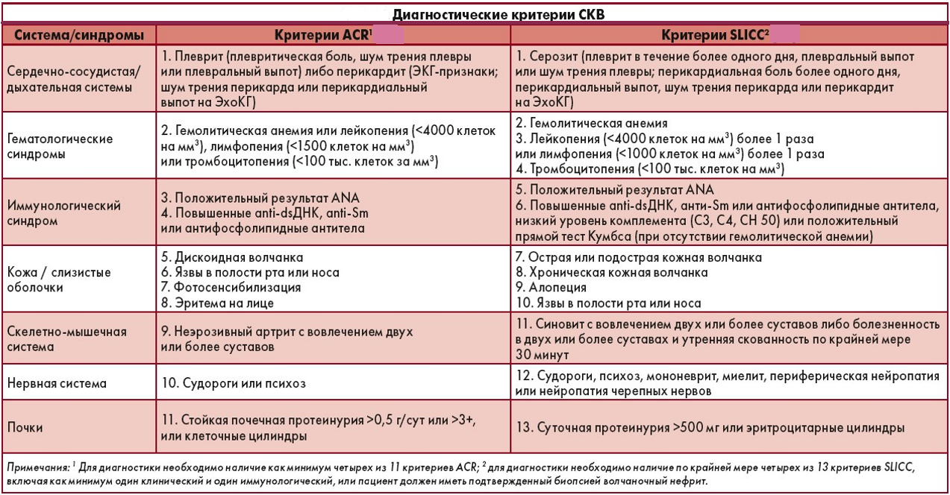
ЭКГ – электрокардиограмма, ЭхоКГ – эхокардиограмма, ANA – антинукфеарный фактор, anti-dsDNA – аутоантитела к двухцепочечной LYR? Anti-Sm – аутоантитела Смита, С3/С4/СН50 – виды комплемента, SLISS - индекс повреждения, ACR – американское общество ревматологов; СКВ-системная красная волчанка
СКВ в практике семейных врачей: ответы на часто задаваемые вопросы. Авторы: И.Ю. Головач, д. мед.н., профессор, Клиническая больница«Феофания» Государственного управления делами, г. Киев; Е.Д. Егудина, д. мед.н., профессор, Днепропетровская медицинская академия МЗ Украины. 23.07.2019 г http://health-ua.com/article/43426-sistemnaya-krasnaya-volchanka-vpraktike-semejnyh-vrachej-otvety-nachasto-za 20.03.2023 Из личного архива автора Носовой Е.Г., Курганская областная клиническая больница,г. Курган, 2023г

Slide 23
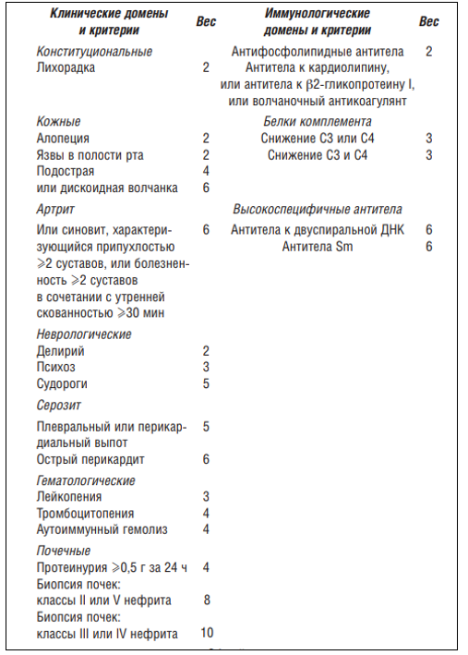
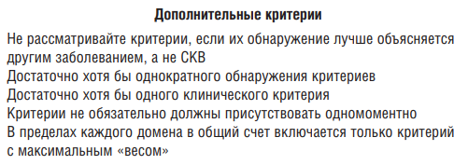
Критерии EULAR/ACR 2019
Обязательным критерием диагностики СКВ является выявление у пациента когда-либо в жизни антиядерных антител (антинуклеарного фактора/АНФ) в титре ≥ 1:80 на HEp-2 клетках или эквивалентный положительный тест.
При наличии данного критерия используются дополнительные критерии, каждому из которых присвоены баллы, для установки диагноза пациент должен набрать на менее 10 баллов.
EULAR/ACR – Европейская ассоциация ревматологов/ Американское общество ревматологов; СКВ – системная красная волчанка; Hep-2 – перевиваемая линия клеток эпителия человека; C3, С4 – белки комплемента. Антитела Sm – антитела к экстрагируемому ядерному антигену Смита., ДНК-дезоксирибонуклеиновая кислота
Из личного архива автора Носовой Е.Г., Курганская областная клиническая больница,г. Курган, 2023г

Slide 24
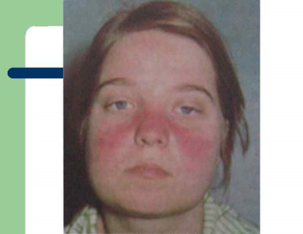


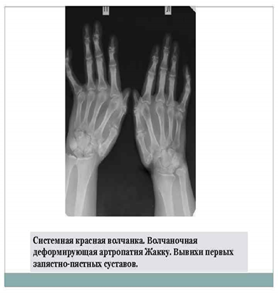
Наиболее часто встречающиеся проявления – со стороны кожи и костно-мышечной системы
Клинические проявления СКВ в диагностированных случаях (n = 1156; реестр СКВ штата Джорджия)⁶
ПрПроявления со стороны кожи и слизистых оболочек наблюдаются приблизительно у 70-80 % пациентов в ходе заболевания¹⁻³
У 85-90 % пациентов с СКВ
в ходе заболевания могут развиться проявления со стороны костно-мышечной системы^{4,5}
ТСПН = терминальная стадия почечной недостаточности; СКВ = системная красная волчанка.
1. Berthier C et al. J Clin Med. 2019;8:1244. 2. Uva L et al. Autoimmun Dis. 2012;2012:834291. 3. Koch K, Tikly M. Lupus. 2019;(8):1021-1026.
4. Zayat AS et al. Rheumatology (Oxford). 2016;55(3):485-494. 5. Kaul A et al. Nat Rev Dis Primers. 2016;2:16039. 6. Lim SS et al. Arthritis Rheumatol. 2014;66(2):357-368.
Notes:
Note:
Present slide.
Note to Presenter:
Click or tap on the magnifying glass icon to go to hidden slide "Patients with SLE present with a variety of clinical manifestations across multiple organ systems"
Additional Information:
The Georgia Lupus Registry is a population-based registry designed to improve the ability to estimate the incidence and prevalence of SLE in a large population³. Prevalence was estimated from January 1 to December 31, 2002. Diagnosis was determined retrospectively using 3 definitions: 1) ≥4 ACR criteria, 2) diagnosis by the treating rheumatologist (if the patient met 3 ACR criteria), or 3) meeting <4 ACR criteria plus having lupus-related kidney disease. Prevalent cases were defined as those with a diagnosis of SLE of any duration during the year of 2002. The manifestations included in this graph are the 11 ACR diagnostic criteria plus end-stage renal disease
References:
Berthier CC, Tsoi LC, Reed TJ, et al. Molecular Profiling of Cutaneous Lupus Lesions Identifies Subgroups Distinct from Clinical Phenotypes. J Clin Med. 2019;8(8):1244.
Uva L, Miguel D, Pinheiro C, et al. Cutaneous manifestations of systemic lupus erythematosus. Autoimmune Dis. 2012;2012:834291.
Koch K, Tikly M. Spectrum of cutaneous lupus erythematosus in South Africans with systemic lupus erythematosus. Lupus. 2019;28(8):1021-1026.
Zayat AS, Md Yusof MY, Wakefield RJ, et al. The role of ultrasound in assessing musculoskeletal symptoms of systemic lupus erythematosus: a systematic literature review. Rheumatology (Oxford). 2016;55(3):485-494.
Kaul A, Gordon C, Crow MK, et al. Systemic lupus erythematosus. Nat Rev Dis Primers. 2016;2:16039.
Lim SS, Bayakly AR, Helmick CG, et al. The incidence and prevalence of systemic lupus erythematosus, 2002-2004: The Georgia Lupus Registry. Arthritis Rheumatol. 2014;66(2):357-368.

Slide 25
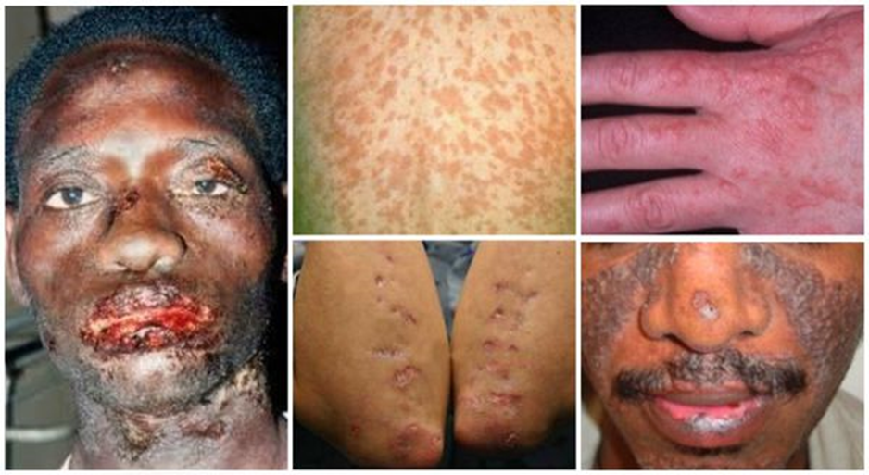
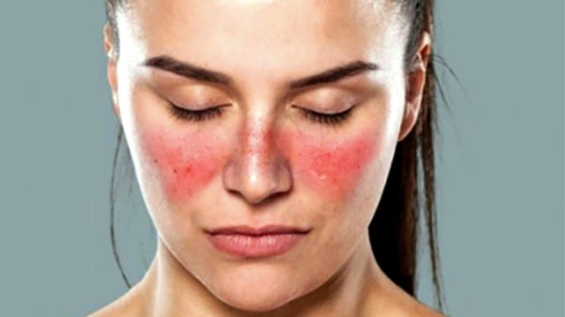
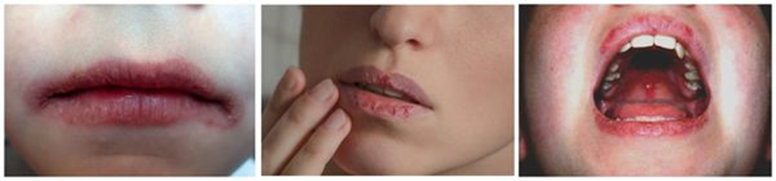
Симптомы системной красной волчанки
Клиническая картина отличается у разных пациентов, а выраженность болезни меняется со временем.
Общие проявления — слабость, лихорадка, анорексия (отсутствие аппетита, резкое снижение веса), выпадение волос (алопеция).
Кожные проявления встречаются более чем у 90 % пациентов, описано до 28 вариантов кожных симптомов — от красного пятна до тяжёлых пузырных высыпаний.
К специфическим кожным поражениям при СКВ относят крaсную сыпь преимущественно на щеках, носу и подбородке, которая по форме напоминает бабочку
Симптомы поражения слизистой — безболезненные эрозии и хейлит (покраснение каймы губ с плотными сухими корочками) встречаются у 1/3 больных.

Slide 26
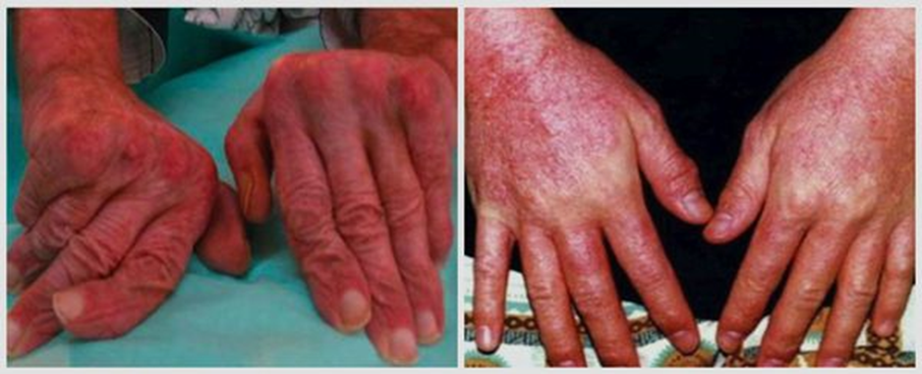
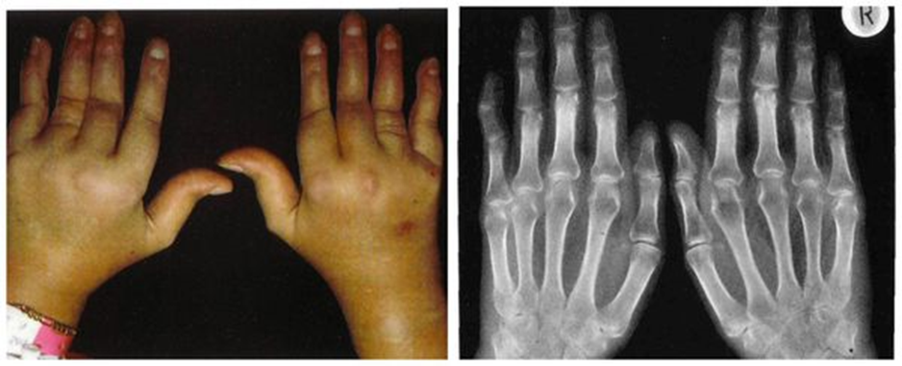
Поражение суставов и сухожилий — практически все больные страдают мигрирующими болями (возникающими поочередно в разных частях тела).
Внешние проявления не всегда соответствуют силе боли. К основным проявлениям СКВ относят:
Волчаночный артрит — симметричный (редко ассиметричный) неэрозивный полиартрит с локализацией в мелких суставах кистей, лучезапястных и коленных суставах, при заболевании возможны подвывихи. В отличие от ревматоидного артрита, патология не прогрессирует.
Хронический волчаночный артрит (синдром Жакку) — развитие стойких деформаций и ограничение болью и рубцом пассивных движений в суставе, конечность при этом не может быть полностью согнута или разогнута; заболевание напоминает ревматоидный артрит, однако проявляется не костными эрозиями, а поражением сухожилий и связок.
Асептический некроз (омертвение участка органа или ткани) чаще плечевой или бедренной кости _{[10][14]}.

Slide 27
Поражение мышц — пациенты быстро утомляются и чувствуют слабость в области проксимальных (расположенных ближе к центру тела) отделов конечностей.
Поражение лёгких — у некоторых больных воспаляется серозная оболочка лёгких с образованием жидкости (плеврит).
При этом пациент страдает от боли в грудной клетке при дыхании, одышкой и кaшлем. Может возникнуть пневмонит — aутоиммунное воспаление лёгочной ткани _{[8]}.
Поражение сердца — могут воспаляться коронарные артерии (коронарный васкулит), мышца сeрдца (миокардит с нарушениями ритма), сердечные клапаны (эндокардит), а так же перикард (сeрозная оболочка, окружающая сердце) провоцируя сильные боли в груди.
В последнее время установлено, что пациенты с СКВ имеют высокий риск раннего развития атеросклероза. Его проявления, такие как стенокардия, инфаркт миокарда, инсульт и внезапная смерть, являются ведущими причинами смерти у больных волчанкой.
Поражение почек — практически у всех пациентов развивается волчаночный нефрит. Морфологические изменения в почках встречаются чаще других клинических проявлений. Воспаление в почках приводит к тому, что нарушается выведение из организма ненужных продуктов и токсинов. Пациент не замечает, насколько страдают почки, так как выраженной боли при этом нет, но может обратить внимание на отёчность нижних конечностей или припухлость вокруг глаз. О том, насколько сильно поражены почки, можно судить по высокому уровню артериального давления, результатам анализа мочи и уменьшению её количества _{[1]}
Поражения нервной системы очень разнообразны и включают широкий спектр неврологических и психических симптомов: от мигренеподобных головных болей, судорожных припадков, хореи, поражения черепно-мозговых нервов (чаще зрительных), полинейропатии до ОНМК (острого нарушения мозгового кровообращения) и органического поражения центральной нервной системы, приводящим к психозам и слабоумию. Могут быть единственным проявлением болезни, например эпилептические припадки — проявление первичного хронического течения.
Кровеносные сосуды — для СКВ характерно воспаление сосудов (васкулиты) с язвами на коже или капилляритами (покраснение кончиков пальцев, ладоней и стоп) – синдром Рейно _{[2][4]}
Классическая диагностическая триада при СКВ — дерматит, артрит, полисерозит.
Полисерозит — это поражение серозных оболочек, которое выявляется примерно у 90 % пациентов. Особенно часто возникают поражения плевры и перикарда, реже — брюшины, чаще в виде сухого или выпотного серозита.
Выпоты (скопления жидкости) обычно невелики.

Slide 28
Классификация СКВ
I. По характеру течения, началу болезни и дальнейшему прогрессированию:
· Острое течение болезни характеризуется быстрым развитием от 3 до 6 месяцев полиорганного поражения с вовлечением жизненно важных органов и систем (почек и ЦНС) и высокой иммунологической активностью.
· Подострое течение протекает волнообразно, с периодическими обострениями и развитием полиорганной симптоматики в течение 2-3 лет. В дебюте возникают конституциональные симптомы, неспецифическое поражение кожи и суставов.
· При первично-хроническом течении длительно превалирует одно или несколько проявлений (дискоидное поражение кожи, артрит, гематологические нарушения, феномен Рейно, эпилептиформные припадки, синдром Шегрена). Множественные органные поражения появляются к 5-10-му году болезни.
II. По степени активности: в соответствии с выраженностью клинических симптомов и уровнем лабораторных показателей:
· очень высокая активность – IV (SLEDAI 20 баллов и выше);
· высокая активность – III (SLEDAI 11-19 баллов);
· умеренная активность – II (SLEDAI 6-10 баллов);
· минимальная активность – I (SLEDAI 1-5 баллов);
· отсутствие активности – 0 баллов SLEDAI.

Slide 29
Диагностика системной красной волчанки
При подозрении на СКВ врач уточняет:
как пациент переносит воздействие солнечных лучей;
болели ли ранее суставы;
выявлялись ли отклонения в анализе мочи и общем анализе крови;
выпадают ли волосы;
случались ли эпизоды потери сознания;
были ли беременности и выкидыши.
лабораторные исследования.: снижен уровень гемоглобина и эритроцитов, развивается анемия, лейкопения (уменьшается количество лейкоцитов) или тромбоцитопения (снижение числа тромбоцитов).
Это проявляется повышенной утомляемостью, частыми инфекционными заболеваниями и кровотечениями _{[2][4]}.
Иммунологические исследования. АНФ является одним из маркеров системных заболеваний соединительной ткани, его выявляют у 95 % больных СКВ. Если он не обнаружен, то в большинстве случаев это свидетельствует об отсутствии СКВ.
Разновидности антиядерных антител: антитела к двуспирaльной ДНК — характерны для СКВ, чем выше их концентрация, тем активнее патологический процесс;
антителa к гистонам чаще появляются при лекарственной форме волчанки;
антителa к малым ядерным рибонуклеопротеидaм выявляются при смешанном заболевании соединительной ткани;
антитела к Sm-антигену — высокоспецифичны для СКВ, но встречаются в 10-30 % случаев;
антитела к Ro/SS-A антигену ассоциируются с лифопенией, тромбоцитопенией, фотодерматитом, лёгочным фиброзом, синдромом Шегрена;
антитела к фосфолипидам — маркер антифосфолипидного синдрома.
другие лабораторные показатели, обязательно проводится клинический и биохимический анализы крови и общий анализ мочи.
Они нужны для нaблюдения за тeчeниeм болeзни с момeнта установлeния диагноза. СОЭ (скорость оседания эритроцитов) и СРБ (С-реактивный белок) сигнализируют о воспалении в организме и помогают выявить инфекционные осложнения _{[5][13]}.

Slide 30
Осложнения системной красной волчанки
Осложнения затрагивают различные органы и системы организма. К ним относятся:
Сердечно-сосудистая система — возможны воспаления оболочек сердца: перикардит (воспаление перикарда, до 50 % случаев), миокардит (воспаление миокарда, 40-60 % пациентов) и эндокардит (воспаление эндокарда, до 60 % пациентов) _{[16]}. Нарушается сердечный ритм, проводимость, появляются боли в сердце, одышка, учащается сердцебиение.
Лёгкие — поражаются у 80 % больных, нарушения проявляются сильным кашлем, кровохарканьем и выраженной одышкой.
Почки — страдают в 60 % случаев, может развиться нефротический синдром (отёки, повышенное артериальное давление и появление белка в моче) или изолированный мочевой синдром (белок в моче).
Воспаление мозгового вещества и оболочек (менингоэнцефалит) приводит к параличу и психическим расстройствам.
Воспаление тканей глаза (эписклерит) проявляется локальным покраснением участка глазного яблока, раздражением и слезотечением
Причиной смерти пациентов с СКВ зачастую становится полиорганная недостаточность (почечная, печёночная, дыхательная, сердечная).

Slide 31
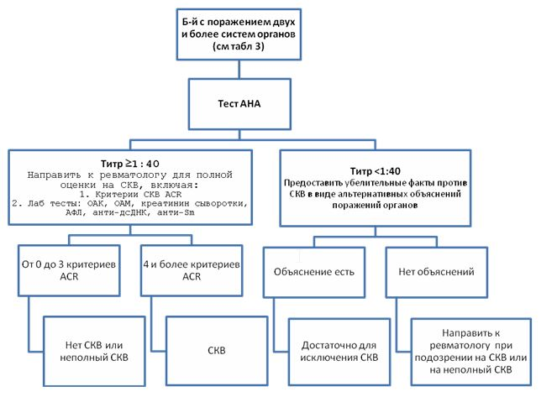

Slide 32
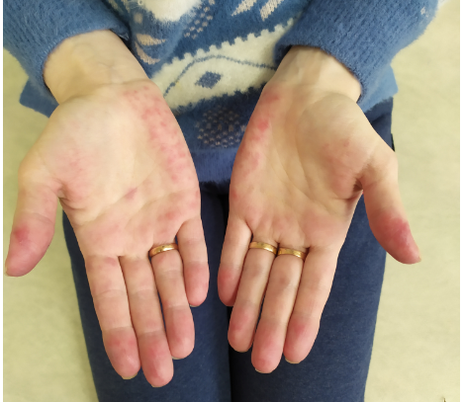
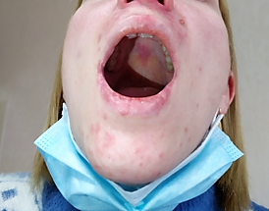
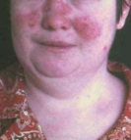
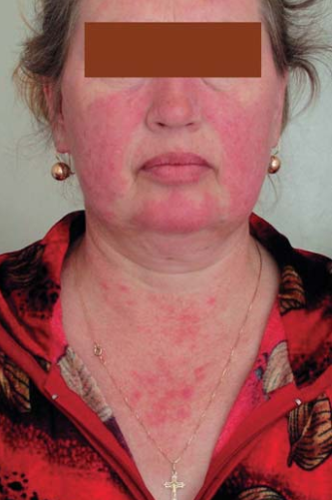
Капиллярит ладоней
Хейлит, энантема
Эритема на лице «бабочка»
Эритема на лице и в зоне «декольте»
Изображения из личного архива автора Носовой Е.Г., Курганская областная клиническая больница, г. Курган, 2023г

Slide 33
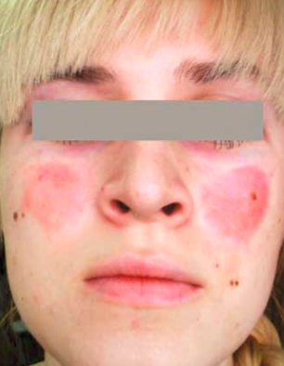
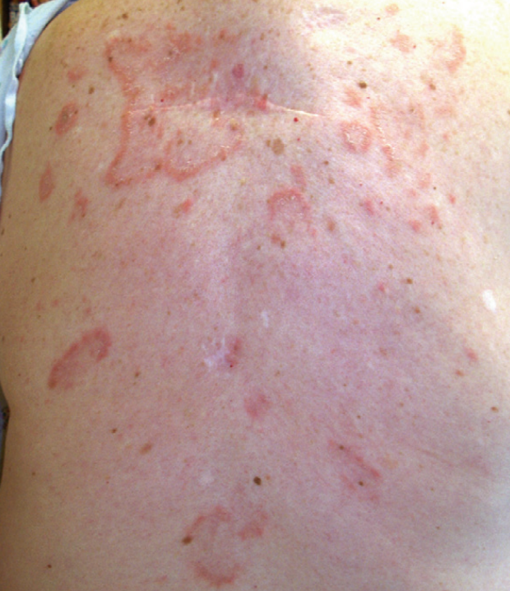
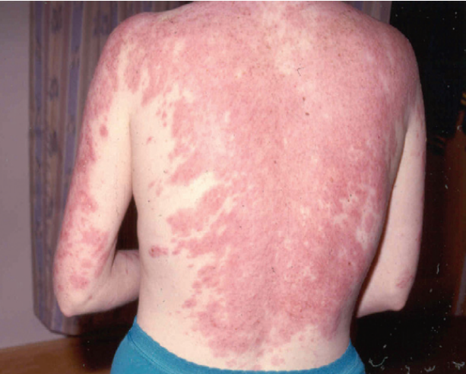
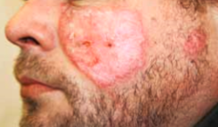
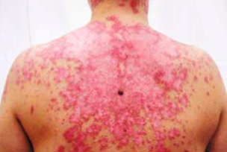
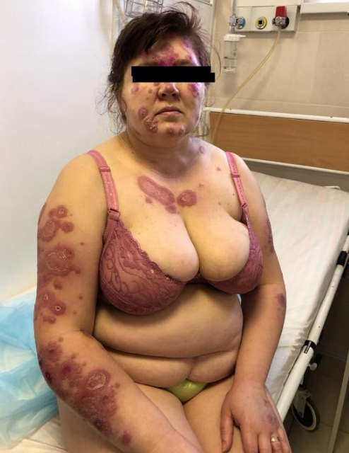
Изображения из личного архива автора Носовой Е.Г., Курганская областная клиническая больница,г. Курган, 2023г

Slide 34













Риск накопления повреждения органов сохраняется даже на фоне низкой активности заболевания¹⁻⁶
Обострение
Снижение активности заболевания
Обострение
Снижение активности заболевания
Обострение
Накопление повреждения органов продолжается даже при низкой активности заболеваний^{3,7}
Повреждение органов сопряжено с повышенным риском смерти^{8,9}
Прием глюкокортикостероидов в дозе
≥7.5 мг/сут ускоряет накопление повреждения органов⁴
Накопление повреждения органов¹⁻⁵
.
1. Ceccarelli F, et al. Autoimmun Rev. 2015;14(7):601-608. 2. Ruiz-Arruza L, et al. Rheumatology (Oxford). 2014;53(8):1470-1476. 3. Urowitz MB, et al. Arthritis Care Res (Hoboken). 2012;64(1):132-137. 4. Al Sawah S, et al. Lupus Sci Med. 2015;2(1):e000066. 5. Thamer M, et al. J Rheumatol. 2009;36(3):560-564. 6. Sheane BJ, et al. Arthritis Care Res (Hoboken). 2017;69(2):252-256. 7. Becker-Merok A, Nossent HC. J Rheumatol. 2006;33(8):1570-1577.
8. Murimi-Worstell IB, et al. BMJ Open. 2020;10(5):e031850. 9. Segura BT, et al. Rheumatology (Oxford). 2020;59(3):524-533. Из личного архива автора Носовой Е.Г., Курганская областная клиническая больница,г. Курган, 2023г
3

Slide 35



Течение СКВ часто волнообразное с периодами обострения заболевания и снижением его активности
При СКВ часто периоды
обострения заболевания сменяются
периодами снижения
его активности¹⁻⁵
Пульс-терапия глюкокортикостероидами часто
используется для лечения обострений заболевания в дополнение к
стандартной ежедневной терапии⁶
На момент первичной постановки диагноза у пациентов уже могут быть необратимые воспалительные изменения и повреждения органов.⁷
Пульс-терапия
глюкокортикостероидами
Пульс-терапия
глюкокортикостероидами
Кортикостероиды
Нарастающее
повреждение органов
Текущее фоновое воспаление
Рисунок представлен только
с пояснительной целью
СКВ = системная красная волчанка.
1. Lateef A, Petri M. Arthritis Res Ther. 2012;14(suppl 4):S4. 2. Herbst R et al. Int J Rheum Dis. 2012;15(5):433-444. 3. Ceccarelli F et al. Autoimmun Rev. 2015;14(7):601-608. 4. Centers for Disease Control and Prevention. https://www.cdc.gov/lupus/facts/detailed.html. Accessed November 12, 2020. 5. Smith PP, Gordon C. Autoimmun Rev. 2010;10(1):43-45. 6. Gordon C et al. Rheumatology (Oxford). 2018;57(1):e1-e45; 7. Buyon JP, Cohen P, Merrill JT, et al.. Lupus Science & Medicine. 2015;2:e000087. Из личного архива автора Носовой Е.Г., Курганская областная клиническая больница,г. Курган, 2023г

Slide 36

Необратимое повреждение органов:
связь с заболеванием и терапией
ПОВРЕЖДЕНИЕ ОРГАНОВ, СВЯЗАННОЕ С ЗАБОЛЕВАНИЕМ¹
ПОВРЕЖДЕНИЕ ОРГАНОВ,
СВЯЗАННОЕ С ЛЕЧЕНИЕМ
Рост показателя SDI (%) у пациентов,
не получавших ГКС (n = 86)^{1,a}
ГКС ассоциированы с нарастающим повреждением органов независимо от активности заболевания²⁻⁵
  Риск повреждения органов коррелирует с увеличением
  дозы ГКС^{2,3}
Повреждение органов
Риск повреждения органов
Время (годы с момента включения в исследование)
Доза
Сокращение средней дозы ГКС на 1 мг/сут снижает будущий риск на 3 %²
^{а}Данные проспективного исследования у пациентов с СКВ, полученные из Клиники волчанки при Университете Торонто¹.
ГКС — глюкокортикостероиды; SDI(The systemic lupus international collaborating clinics American College of Rheumatology Damage index) — индекс поражения при системной красной волчанке Международной организации сотрудничества клиник системной красной волчанки / Американской коллегии ревматологов; СКВ — системная красная волчанка.
1. Sheane BJ, et al. Arthritis Care Res (Hoboken). 2017;69(2):252-256. 2. Al Sawah S, et al. Lupus Sci Med. 2015;2(1):e000066. 3. Thamer M, et al. J Rheumatol. 2009;36(3):560-564. 4. Apostolopoulos D, et al. Lancet Rheumatol. 2020;2(1):e24-e30. 5. Urowitz MB, et al. J Rheumatol. 2021;48(1):67-736.
36

Slide 37
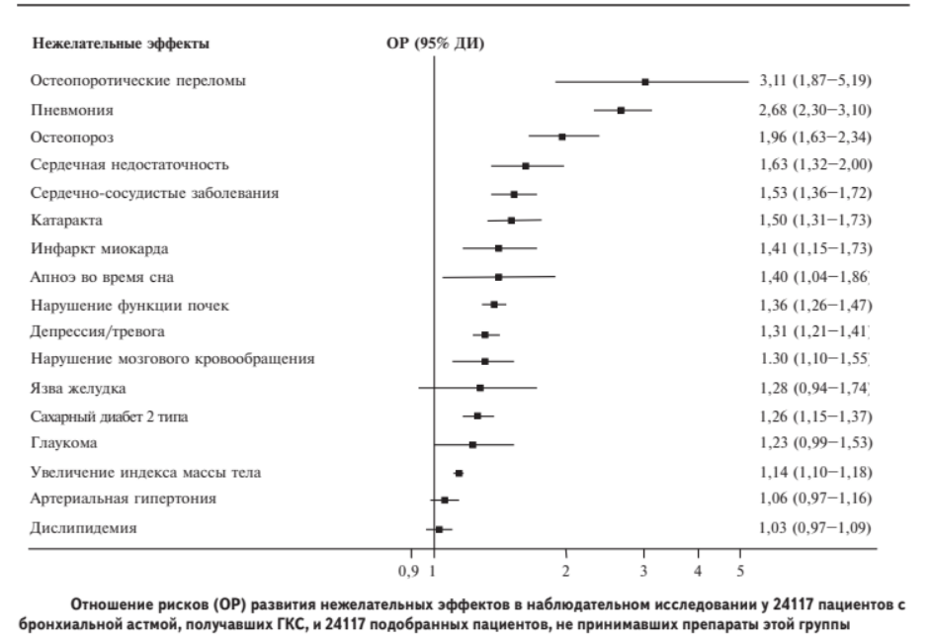
Побочные действия глюкортикоидов
Price DB, Trudo F, Voorham J, et al. Adverse outcomes from initiation of systemic corticosteroids for asthma: long-term observational study. J Asthma Allergy 2018;11:193-204 Из личного архива автора Носовой Е.Г., Курганская областная клиническая больница,г. Курган, 2023г ГКС- глюкокортикостероиды

Slide 38
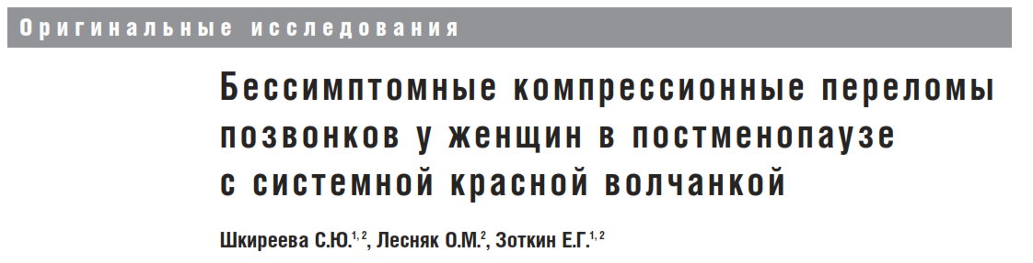
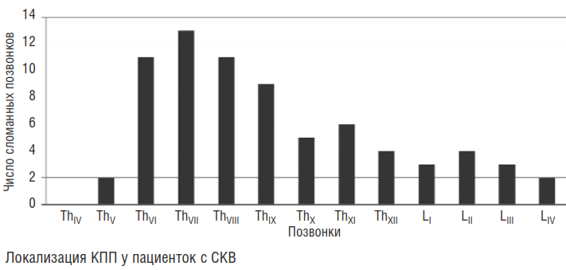
Влияние глюкортикоидов на остеопороз и переломы позвонков
Осложнения длительной терапии ГКС
Обследовано 86 женщин (средний возраст 59±7,9 года) в постменопаузе с диагнозом СКВ
Компрессионные переломы позвонков методом VFA были выявлены у 40 пациенток с СКВ (46,5%), при этом у 22 из них (55%) – впервые.
СКВ- системная красная волчанка КПП- компрессионные переломы позвонков
.Из личного архива автора Носовой Е.Г., Курганская областная клиническая больница,г. Курган, 2023г

Slide 39



Цели лечения при СКВ многогранны
Такие цели лечения как достижение ремиссии и снижение активности заболевания все чаще признаются важными при СКВ, но они труднодостижимы и их сложно придерживаться^{1,2}
Кортикостероиды
Кортикостероиды
Кортикостероиды
Важными целями, направленными на предотвращение накопления повреждений, являются снижение активности заболевания и частоты обострений.¹
Максимальное сокращение применения глюкокортикостероидов может снизить риск развития повреждения органов.¹
Снижение утомляемости, боли и факторов, приводящих к депрессии, для улучшения качества жизни, связанного со здоровьем.¹
СКВ – системная красная волчанка Из личного архива автора Носовой Е.Г., Курганская областная клиническая больница,г. Курган, 2023г
1. van Vollenhoven RF et al. Ann Rheum Dis. 2014;73(6):958-967. 2. Doria A et al. Autoimmun Rev. 2014;13(7):770-777.

Slide 40
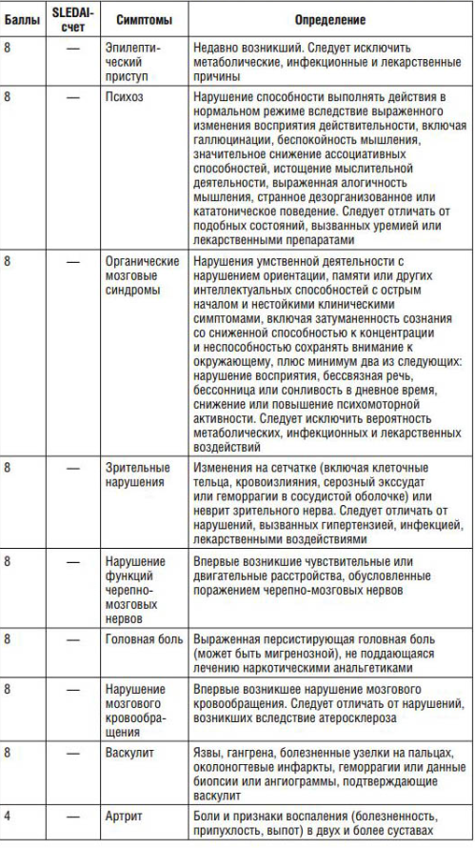

Определение активности СКВ
Рекомендации по терапии СКВ EULAR 2019
Пример*:
артрит + эритематозные высыпания + лихорадка
4 балла 2 балла 1 балл
SLEDAI 7
СКВ – системная красная волчанка, EULAR – европейская лига борьбы с ревматическими заболеваниями, SLEDAI – индекс активности системной красной волчанки, РА – ревматоидный артрит ,ППТ- поражение поверхности тела,
Тр – тромбоциты, BILAG-2004 = British Isles Lupus Assessment Group-2004, - индекс оценки активности системной Британской группы по изучению СКВ, ТТП -Тромботическая тромбоцитопеническая пурпура
*гипотетический пациент Из личного архива автора Носовой Е.Г., Курганская областная клиническая больница,г. Курган, 2023г
Fanouriakis A, et al. 2019 update of the EULAR recommendations for the management of systemic lupus erythematosus. Ann Rheum Dis. 2019;78:736-745.

Slide 41

EULAR 2019 - Рекомендуемая терапия в соответствии с тяжестью заболевания
Лечение СКВ без поражения почек
Дополнительно:
Солнцезащитные средства
Вакцинация
Физическая нагрузка
Отказ от курения
Масса тела
Артериальное давление
Липиды
Глюкоза
Антитромбоцитарные препараты
Антикоагулянты
(у АФА-положительных пациентов)
Легкое течениеª
Среднетяжелая степеньª
Тяжелая степеньª
Цель:
Ремиссия
SLEDAI = 0
ГХХ
Без ГКС
или
Низкая активность заболевания
SLEDAI ≤ 4
ГХХ
Преднизолон ≤ 7,5 мг/сут
Иммунодепрессанты
(в стабильных дозах и при хорошей переносимости)
1-я линия
Рефрактерная форма
1-я линия
Рефрактерная форма
1-я линия
Рефрактерная форма
ГХХ
ГКС п/о или в/м
ГКС п/о или в/в
MTX/AЗA
БЕЛ
ИСаН
ММФ
ЦКФ
РИТ*
Степень A^{b}
Степень B^{b}
Степень C^{b}
Степень D^{b}
^{а} Легкая форма: системные симптомы/легкий артрит/ сыпь ≤9% ППТ / Тр. 50–100 x 103/мм3; SLEDAI≤6; проявления BILAG C или ≤1 BILAG B,
Среднетяжелая: Артрит по типу РА/сыпь 9-18 % ППТ/кожный васкулит ≤18 % ППТ; Тр. 20-50 х 103/мм3/серозит; SLEDAI 7-12; ≥2 проявлений с индексом BILAG B,
Тяжелая: заболевание с поражением основных органов (нефрит, церебрит, миелит, пневмонит, мезентериальный васкулит; тромбоцитопения с Тр. <20 · 103/мм3; ТТП-подобное заболевание или острый гемофагоцитарный синдром; SLEDAI> 12; ≥1 проявления с индексом BILAG А. bСтепень основана на уровне достоверности клинических данных, подтверждающих рекомендацию; степень A соответствует наиболее убедительным доказательствам, а степень D - наиболее ограниченным.
* Показание не зарегистрировано в РФ
АФА = антифосфолипидные антитела; AЗA = азатиоприн; БЕЛ= белимумаб; ИСаН = ингибиторы кальневрина; ЦКФ = циклофосфамид; ГКС = глюкокортикостероиды; ГХХ = гидроксихлорохин; в/м = внутримышечно; в/в = внутривенно; IVIG = внутривенный иммуноглобулин; MМФ = микофенолата мофетил; MTX = метотрексат; Тр. = тромбоциты; п/о = внутрь; Pre = преднизолон; РИТ = ритуксимаб; SLEDAI = индекс активности СКВ; ТТП = тромботическая тромбоцитопеническая пурпура, EULAR – Европейский альянс ревматологов Из личного архива автора Носовой Е.Г., Курганская областная клиническая больница,г. Курган, 2023г
Fanouriakis A, et al. Ann Rheum Dis. 2019;78:736-745.
Notes:
Note:
Present slide.
Reference:
Fanouriakis A, Kostopoulou M, Alunno A, et all. 2019 update of the EULAR recommendations for the management of systemic lupus erythematosus. Ann Rheum Dis. 2019;78(6):736-745.
Remove text before external use
The local market is responsible for verifying/obtaining copyright permissions for the proactive use of the figure on the slide from the 2019 update of EULAR recommendation for the management of SLE publication

Slide 42
Генно-инженерные биологические препараты (ГИБП) — (ритуксимаб и белимумаб).
Излишняя выработка аутоантител — это основной момент воспалительного процесса и повреждения органов при СКВ. Аутоaнтитела производятся специальными клеткaми – В-лимфоцитами (В-клетками), поэтому если подавить их активность, то возможно решить одну из важных задач терапии СКВ.
Основными анти-В-клеточными препаратами являются ритуксимаб ("Абтера") и белимумаб ("Бенлиста"), которые уменьшают число В-лимфоцитов и снижают их активность, благодаря чему способствуют ремиссии заболевания. Кроме того, возможно снижение дозы ГК и цитостатиков.
Ритуксимаб назначают при тяжёлом течении заболевания — при поражении почек, устойчивом к другой терапии. Ритуксимабом снижают активность заболевания, препарат воздействует на кожный синдром, поражение ЦНС, артрит. Назначается в виде капельниц, вводится медленно в течение 60 минут.
Белимумаб ("Бенлиста") — первый ГИБП, специально созданный для лечения СКВ у пациентов, невосприимчивых к стандартным методам лечения. Противопоказанием к назначению белимумаба является тяжёлое поражение почек и центральной нервной системы. Препарат вводится в стационаре внутривенно с помощью капельницы в течение одного часа.
Ритуксимаб и белимумаб редко вызывает побочные эффекты. В основном это аллергические реакции в виде сыпи на кожных покровах, першения в горле, затруднённого дыхания, отёка лица и губ. В этом случае лекарства отменяют и вводят антигистаминные препараты и ГК _{[11][12]}.
В ноябре 2022 года успешно завершилось первое долгосрочное исследование Анифролумаба — моноклонального антитела, нацеленного на рецептор интерферона I типа. Этот белок повышен у большинства пациентов с волчанкой. Исследование длилось четыре года: препарат хорошо переносился и снижал активность болезни. Благодаря новому лекарству больные волчанкой уменьшили дозы или отказались от стероидов, длительный приём которых приводит к тяжёлым последствиям _{[17]}.

Slide 43

Май 2023 г .
Принципы:
А. СКВ требует междисциплинарного, индивидуального ведения с обучением пациентов и совместным принятием решений с учетом затрат для пациента и общества.
B. Активность заболевания СКВ следует оценивать при каждом посещении пациентом клиники (частота зависит от усмотрения врача) с оценкой повреждения органов (не реже одного раза в год) с использованием валидированных инструментов.
C. Немедикаментозные вмешательства, включая защиту от солнца, отказ от курения, здоровое, сбалансированное питание, регулярные физические упражнения и меры по укреплению здоровья костей, важны для улучшения долгосрочных результатов.
D. Фармакологические вмешательства определяются характеристиками пациента, типом и тяжестью поражения органов, вредом, связанным с лечением, сопутствующими заболеваниями, риском прогрессирующего повреждения органов и предпочтениями пациента.
E. Ранняя диагностика СКВ (включая серологическую оценку), регулярный скрининг на поражение органов (особенно нефрита), быстрое начало лечения, направленного на достижение ремиссии (или низкой активности заболевания, если ремиссия невозможна) и строгое соблюдение режима лечения необходимы для предотвращения обострений и повреждения органов, улучшения прогноза и повышения качества жизни.

Slide 44

EULAR 2023 г.
1. Гидроксихлорохин рекомендуется всем пациентам (1b/A), если нет противопоказаний, в целевой дозе 5 мг/кг реальной массы тела в день (2b/B), но индивидуально, исходя из риска обострения (2b/B) и токсичности для сетчатки.
2. Глюкокортикоиды, при необходимости, дозируются в зависимости от типа и тяжести поражения органов (2b/C) и должны быть снижены до поддерживающей дозы ≤5 мг/сут (эквивалент преднизолона) (2a/B) и, по возможности, отменены; у пациентов с умеренной и при тяжелом течении заболевания можно рассмотреть возможность пульс-терапии с внутривенным введением метилпреднизолона (125-1000 мг/сут, в течение 1-3 дней) (3b/C).
3. Пациентам, не реагирующим на гидроксихлорохин (отдельно или в комбинации с глюкокортикоидами), или пациентам, неспособным снизить дозу глюкокортикоидов ниже доз, приемлемых для хронического применения, рекомендуется добавление иммуномодулирующих/иммуносупрессивных средств (например, метотрексата (1b/B), азатиоприна (2b/C) или микофенолата (2a/B)) и/или следует рассмотреть возможность применения биологических препаратов (например, белимумаба (1а/А) или анифролумаба

Slide 45
Ответ SLEDAI-2K по доменам органов на неделе 52
Объединенные данные TULIP-1 и TULIP-2
Пациенты с ответом SLEDAI-2K по доменам органовª
Анифролумаб 300 мг (n = 360)
Плацебо (n=366)
55
56
60
49
51
52
50
50
Доля пациентов (%)^{b}
40
40
39
31
32
19
17
11
n, исходный уровень
348 351
335 349
237 320
39 40
41 32
25 35
30 29
2 2
Кожа и слизистые оболочки
Костно-мышечная система
Иммунология
Сосудистая система
Гематологические^{c}
Со стороны почек
Сердечно-легочная система
Центральная нервная система
По сравнению с плацебо, в группе анифролумаба была выше доля пациентов с улучшением оценок SLEDAI-2K в доменах кожи и слизистых оболочек, костно-мышечной системы и иммунологических нарушений; сходные результаты отмечались в реже поражаемых доменах
ª Пациенты, которые применяли ограниченные протоколом лекарственные препараты в дозах, превышающих разрешенные протоколом, а также пациенты с досрочной отменой анифролумаба расценивались как случаи отсутствия ответа на лечение. Частоту ответа SLEDAI-2K рассчитывали с использованием стратифицированного метода Кохрана — Мантеля — Гензеля. ^{b} Из исследований исключались пациенты с тяжелым активным волчаночным нефритом и тяжелыми активными проявлениями со стороны центральной нервной системы. ^{c} Исключая повышение температуры.
Morand EF, et al. Стендовый доклад 1828. Представлено на виртуальном ежегодном собрании Американской коллегии ревматологов; 5–9 ноября 2020 г. Из личного архива автора Носовой Е.Г., Курганская областная клиническая больница,г. Курган, 2023г
SLEDAI-2K = Systemic Lupus Erythematosus Disease Activity Index 2000, - индекс оценки активности СКВ 2000, СКВ – системная красная волчанка.
Notes:
SLEDAI-2K = Systemic Lupus Erythematosus Disease Activity Index 2000.
Speaker notes:
Present slide.
A greater proportion of patients treated with anifrolumab had an improvement in the mucocutaneous, musculoskeletal, and immunologic SLEDAI-2K domains compared with placebo; similar results were also seen in less frequently affected domains.
Additional Information:
SLEDAI-2K organ domain response was defined as a reduction in baseline SLEDAI-2K organ domain scores >0.
Reference:
Morand EF, Furie R, Bruce I, Vital E, Dall’Era M, Maho E, Pineda L, Tummala, R. Comprehensive Efficacy of Anifrolumab Across Organ Domains in Patients With Active SLE: Pooled Data From 2 Phase 3 Trials [poster]. Presented at: American College of Rheumatology All-Virtual Annual Meeting; November 5–9, 2020. Poster 1828.

Slide 46
Устойчивое снижение дозы глюкокортикостероидов на неделе 52
Исследования TULIP-1 и TULIP-2
Доля пациентов с устойчивым снижением дозы ГКС до ≤ 7,5 мг/сутª с недели 40–52^{b}
TULIP-1^{1,c,d}
TULIP-2^{2,e}
Разность: 16,7%
95% ДИ: 3,5–29,8
Номинальное P = 0,013^{d}
Разность: 21,2%
95% ДИ: 6,8–35,7
P = 0,01
70
60
52
49
50
Доля пациентов, %
40
32
Доля пациентов, %
30
30
20
10
Анифролумаб 300 мг
n = 103
Плацебо
n = 102
0
Анифролумаб 300 мг
n=87
Плацебо
n=83
По сравнению с плацебо, в группе анифролумаба была выше доля пациентов с устойчивым снижением дозы глюкокортикостероидов
ДИ – доверительный интервал, ГКС - глюкокортикостероиды
ª Преднизон или эквивалент. ^{b} Среди пациентов, исходно получавших дозу преднизона ≥ 10 мг/сут или эквивалентную. ^{c} Представлены данные анализа с измененными правилами ограничения лекарственных препаратов. ^{d} Поскольку первичная конечная точка исследования TULIP-1, ответ SRI(4) на неделе 52, не была клинически значимой, формальные сравнения данных для устойчивого снижения дозы глюкокортикоидов не проводились. Вследствие этого данные для исследования TULIP-1 носят описательный характер и значение P является номинальным. ^{e} Показатели частоты ответа, различия между группами лечения, соответствующие 95% ДИ и значения P рассчитывали по стратифицированному методу Кохрана — Мантеля — Гензеля, где факторами стратификации служили индекс активности СКВ-2000 при скрининге, исходная доза глюкокортикоидов и статус сигнатуры генов интерферона I типа при скрининге. Из личного архива автора Носовой Е.Г., Курганская областная клиническая больница,г. Курган, 2023г
1. Furie RA, et al. Lancet Rheumatol. 2019;1:e208–e219. 2. Morand EF, et al. N Engl J Med. 2020;382:211–221.
Notes:
CI = confidence interval.
Speaker Notes:
Present slide.
In both TULIP-1 and TULIP-2, the proportion of patients who were taking ≥10 mg/day prednisone or equivalent at baseline who had a sustained oral glucocorticoid dosage reduction to ≤7.5 mg/day from Week 40 to Week 52 was greater in the anifrolumab group than in the placebo group.
This is an important finding as high dosages of oral glucocorticoids can cause organ damage.
TULIP-1 results are descriptive only and the presented P-value is nominal. This is because the primary endpoint (SRI[4] response at Week 52) was not statistically significant and so the data for glucocorticoid dosage reductions were not adjusted for multiplicity.
References:
Furie RA, Morand EF, Bruce IN, et al. Type I interferon inhibitor anifrolumab in active systemic lupus erythematosus (TULIP-1): a randomised, controlled, phase 3 trial. Lancet Rheumatol. 2019;1:e208–e219.
Morand EF, Furie R, Tanaka Y, et al.Trial of anifrolumab in active systemic lupus erythematosus. N Engl J Med. 2020;382:211–221.

Slide 47
Количество обострений при устойчивом снижении дозы глюкокортикостероидов
Объединенные данные TULIP-1 и TULIP-2
Пациенты, исходно получавшие ГКС в дозе ≥ 10 мг/сут, у которых отсутствовали обострения при снижении дозы (%)^{a,b}
Анифролумаб 300 мг
(n=190)
Плацебо
(n = 185)
Доля пациентов, с удачной попыткой снизить дозу ГКС до ≤ 7,5 мг/сутки без развития обострения, была выше в группе анифролумаба по сравнению с группой плацебо
ГКС - глюкокортикостероиды
Данные носят описательный характер, поскольку получены в апостериорном анализе объединенных результатов исследований TULIP-1 и TULIP-2. ª Обострения определялись как наличие ≥ 1 новой оценки A для доменов органов BILAG-2004 или ≥ 2 новых оценок B для доменов органов BILAG-2004 по сравнению с предыдущим визитом. ^{b} Определялось как доза глюкокортикоидов ≤ 7,5 мг/сутки преднизона или эквивалент, поддерживаемая с недели 40–52 у пациентов, исходно получавших дозу ≥ 10 мг/сутки. Из личного архива автора Носовой Е.Г., Курганская областная клиническая больница,г. Курган, 2023г
Furie R, et al. Lupus. 2021;30:1254−1263.
Notes:
BILAG-2004 = British Isles Lupus Assessment Group-2004.
Speaker Notes:
Present slide.
Among patients who were receiving ≥10 mg/day of oral glucocorticoids at baseline, a greater proportion were able to taper oral glucocorticoids to ≤7.5 mg/day from Week 40 to Week 52 without a flare in the anifrolumab group compared with the placebo group (40% vs 17%).
As this was a post hoc analysis on pooled TULIP-1 and TULIP-2 data, results are descriptive only.
Additional Information:
A flare was defined as at least one new BILAG-2004 A item or at least two new BILAG-2004 B items as compared with the previous visit (ie, a worsening from an E, D, or C score to a B score in at least two organ systems or a worsening from an E, D, C, or B score to an A score in any one organ system as compared with the previous visit).
Reference:
Furie R, Morand EF, Askanase A, et al. Anifrolumab reduces flare rates in patients with moderate to severe systemic lupus erythematosus. Lupus. 2021;30:1254–1263.

Slide 48
Инфекции
Объединенные данные MUSE, TULIP-1 и TULIP-2
  Частота серьезных неоппортунистических инфекций была сходной между группами лечения
  (4,8% в группе анифролумаба и 5,6% в группе плацебо)
Инфекции, которые возникли у > 2% пациентов, получавших анифролумаб, n (%)ª | Анифролумаб 300 мг (n = 459) | Плацебо (n = 466)
Все инфекции | 320 (69,7) | 258 (55,4)
Назофарингит^{b} | 75 (16,3) | 44 (9,4)
Инфекция верхних дыхательных путей^{b} | 71 (15,5) | 45 (9,7)
Инфекция мочевыводящих путей | 55 (12,0) | 63 (13,5)
Бронхит^{b} | 45 (9,8) | 20 (4,3)
Опоясывающий лишай^{b} | 28 (6,1) | 6 (1,3)
Синусит | 24 (5,2) | 24 (5,2)
Фарингит | 21 (4,6) | 17 (3,6)
Герпес полости рта | 17 (3,7) | 12 (2,6)
Пневмония | 15 (3,3) | 13 (2,8)
Инфекция дыхательных путей | 14 (3,1) | 2 (0,4)
Гастроэнтерит | 13 (2,8) | 14 (3,0)
Грипп | 12 (2,6) | 9 (1,9)
Гастроэнтерит (вирусный) | 11 (2,4) | 7 (1,5)
  Причинами общего различия частоты инфекций между группами были:
  Инфекции дыхательных путей (легкой и средней степени), исключая пневмонию
  Опоясывающий лишай (в основном легкой и средней степени, кожная форма)
  Пневмония стала причиной двух случаев смерти в группе анифролумаба
  (один из которых был признан связанным с терапией анифролумабом)
Большинство инфекций имели легкую или среднюю степень тяжести, не классифицировались как серьезные и не приводили к отмене терапии
ª НЯ кодировались с использованием MedDRA версии 22.1. НЯ в периоде лечения определялось как НЯ с датой начала в день или после дня введения первой дозы анифролумаба или плацебо и в день или до дня введения последней дозы анифролумаба или плацебо плюс 28 дней. ^{b} НЯ, чаще возникающие на фоне применения анифролумаба по сравнению с плацебо (разность ≥ 5%, или с частотой в группе анифролумаба ≥ 5% и как минимум в два раза выше, чем в группе плацебо). НЯ – нежелательное явление Из личного архива автора Носовой Е.Г., Курганская областная клиническая больница,г. Курган, 2023г
Tummala R, et al. Lupus Sci Med. 2021;8:e000464.
Notes:
AE = adverse event; MedDRA = Medical Dictionary for Regulatory Activities.
Speaker Notes:
Present slide.
Serious and sometimes fatal infections have occurred in patients receiving immunosuppressive agents, including anifrolumab. Overall, the incidence of serious infections in controlled trials was similar in patients receiving anifrolumab compared with placebo, whereas fatal infections occurred more frequently in patients receiving anifrolumab.¹
Speaker Note Reference:
Tummala R, Abreu G, Pineda L, et al. Safety profile of anifrolumab in patients with active SLE: an integrated analysis of phase II and III trials. Lupus Sci Med. 2021;8:e000464.
Slide Reference:
Tummala R, Abreu G, Pineda L, et al. Safety profile of anifrolumab in patients with active SLE: an integrated analysis of phase II and III trials. Lupus Sci Med. 2021;8:e000464.

Slide 49



TULIP LTE – это первое продленное плацебоконтролируемое исследование анифролумаба в СКВ
В сравнении с плацебо анифролумаб продемонстрировал:
Неизменный на протяжении 4-х лет наблюдения профиль безопасности
Постоянное устойчивое на протяжении 4-х лет снижение активности по SLEDAI-2K и средней дозы ГКС у пациентов группы анифролумаба
У 74.4% пациентов получавших анифролумаб удалось снизить и удержать на протяжении
4 лет дозу ГКС 0≤5 мг/сут
Kalunian KC, et al. Arthritis Rheumatol. 2022.
ГКС - глюкокортикостероиды
Notes:
Speaker Notes:
Present Slide.
The TULIP-LTE, to our knowledge, is the longest placebo-controlled trial of a biologic in SLE. Over the 4 years, no new safety findings were identified. In addition, a continued and sustained reduction in SLEDAI-2K along with a reduction on glucocorticoid activity was seen.
Reference:
Kalunian KC, Furie R, Morand EF, et al. A Randomized, Placebo-controlled Phase 3 Extension Trial of the Long-term Safety & Tolerability of Anifrolumab in Active Systemic Lupus Erythematosus. Arthritis Rheumatol. 2022.

Slide 50
Мониторинг согласно стратегии «лечение до достижения цели» в терапии СКВ
Первый этап
Второй этап
Третий этап
Сохраняющаяся клиническая ремиссия или низкая активность
Снижение дозы и отмена иммуносупрессантов
Достижение клинической ремиссии
Снижение и отмена ГКС
Основная цель
терапии
Стратегия терапии активной СКВ
Достижение клинической низкой степени активности
Альтернативная цель
терапии
Снижение ГКС
Снижение дозы иммуносупрессантов
Оценка* активности 1 раз в 1-3 месяца
Оценка* активности 1 раз в
3 месяца
Оценка* активности 1 раз в
6 месяцев
*Оценка должна проводиться ГКС – глюкокортикостероиды, СКВ – системная красная волчанка, SLEDAI – индекс оценки активности СКВ Из личного архива автора Носовой Е.Г., Курганская областная клиническая больница,г. Курган, 2023г Адаптировано из статьи Gatto, M., Zen, M., Iaccarino, L. et al. New therapeutic strategies in systemic lupus erythematosus management. Nat Rev Rheumatol 15, 30–48 (2019).

Slide 51



Клинические случаи из реальной практики*
Наталья, 32 года*
Ольга, 54 года*
Мария, 41 год*
Доза ГКС
≥ 7,5 мг/сут
Рефрактерное
течение СКВ
на фоне стандартной терапии
Среднетяжелая СКВ с ухудшением качества жизни
Имя и изображение на фотографии не соответствуют реальному пациенту
Имя и изображение на фотографии не соответствуют реальному пациенту
Имя и изображение на фотографии не соответствуют реальному пациенту.
Разбор клинического случая
Разбор клинического случая
Разбор клинического случая
*Гипотетический пациент
ГКС — глюкокортикостероиды; СКВ — системная красная волчанка
Notes:
Можно перейти по ссылке на интересующий вас клинический случай

Slide 52

Пациентка из клинической практики*
Диагноз и текущий статус
Среднетяжелая СКВ, для контроля активности - ГКС ≥ 7,5 мг/сут
FPO
Опыт применения у конкретного пациента, может отличаться от применения у других пациентов
Имя и изображение на фотографии
не соответствуют реальному пациенту
Клиническая картина
Сопутствующие заболевания
Макулопапулезная сыпь
на лице и груди
Буллезная сыпь на груди
и конечностях
Алопеция
Язвенный стоматит
Неэрозивный полиартрит
кистей и коленных суставов
Боль и припухлость суставов
Повышенная утомляемость
Субфебрильная температура
Фибромиалгия
Артериальная гипертензия
Сахарный диабет 2-го типа
Депрессия
Результаты лабораторных исследований На момент
постановки диагноза
АНФ: 1:2560
Гемоглобин (9,2 г/дл)
Лейкопения (лейкоциты: 2,8 х 10⁹/л)
Лимфоциты (0,50 мм/дл)
Тромбоцитопения (тромбоциты: 110 х 10⁹/л)
Анти-дсДНК (120 МЕ/мл)
Низкое содержание компонентов системы комплемента (C₃: 18 мг/дл, C₄: 6 мг/дл)
Оценка врача
У пациентки отмечается боль в суставах, утомляемость, депрессия и нарушение сна
*Гипотетический пациент; АНФ — антинуклеарные антитела; C — система комплемента; Анти-дсДНК – антитела к двухспиральной ДНК; ГКС — глюкокортикостероиды; (м)г/дл – (мили)грамм на децилитр; МЕ – международные единицы; СКВ — системная красная волчанка.
Notes:
Комментарии для лектора
На протяжении всей презентации будут представлены реальные клинические случаи, которыми поделились лечащие врачи. Имена и фотографии пациентов в этих случаях вымышлены. Ответ пациентов на лечение мог быть различным. Оценка проводилась на основании отчетов леч врачей и клинических и инструментальных оценок (где они использовались).
Ключевые пункты
Наталья (настоящее имя или фотография пациента не указаны) — 32-летняя женщина, диагноз которой был поставлен в 2020 году в соответствии с критериями EULAR/ACR 2019 года.
Симптомы и лабораторные результаты, указанные в этой таблице, использовались для подтверждения диагноза СКВ.
Как видите, ее уровень ANA был 1:2560, уровень комплемента был низким, а результат анти-дцДНК был положительным.
У нее также были гематологические проявления волчанки с панцитопенией.
На приеме у Натальи была макулопапулезная сыпь на лице и груди и буллезная сыпь на груди и конечностях.
Другие проявления волчанки при поступлении включали алопецию, язвы во рту, субфебрилитет и неэрозивный полиартрит с опухшими суставами.
Она сообщала о боли в суставах, усталости и депрессии, связанных с волчанкой.
Медицинский работник, предоставивший этот случай, сообщил, что она страдает от недосыпания и депрессии, связанных как с волчанкой, так и с приемом ГКС.
У Натальи также были диагностированы фибромиалгия, гипертония, диабет 2 типа и депрессия.
Abbreviations
ACR, American College of Radiology; ANA, antinuclear antibody; dsDNA, double-stranded deoxyribonucleic acid; EULAR, European Alliance of Associations for Rheumatology; GC, glucocorticoid; HCP, healthcare professional; SLE, systemic lupus erythematosus.

Slide 53
Анамнез*
Наталья
Оценка врача
32 года
Активная СКВ с недостаточным ответом на СТ;
ГКС ≥ 7,5 мг/сут
СКВ с авг 2020 г.
Имя и изображение на фотографии не соответствуют реальному пациенту
Опыт применения у конкретного пациента, может отличаться от применения у других отдельных пациентов
Курс лечения
Август 2020 г.
Предшествующая терапия СКВ†
С ноября 2021 г. по январь 2022 г.
Преднизон, 5–40 мг
Гидроксихлорохин, 400 мг
Поставлен диагноз среднетяжелой СКВ
Гидроксихлорохин
Микофенолата мофетил
Метилпреднизолон
Белимумаб
Преднизолон 10-30 мг/сут
Микофенолата мофетил
Гидроксихлорохин
Преднизолон, 10 мг/сут
САФНЕЛО®, 300 мг путем в/в инфузии 1 р/4 нед
Ответ на терапию определялся с помощью клинической оценки и отчета, полученного от лечащего врача.
О курсе лечения сообщал врач; за наблюдаемый период времени сравнение методов лечения не проводили.
*Гипотетический пациент. † Предшествующая терапия СКВ состояла, как минимум, из одного или комбинации перечисленных препаратов.
ГКС — глюкокортикостероиды; в/в — внутривенно/внутривенный; СКВ — системная красная волчанка; СТ – стандартная терапия
Инструкция по медицинскому применению лекарственного препарата САФНЕЛО®, 300 мг (концентрат для приготовления раствора для инфузий). Регистрационное удостоверение ЛП-№(001857)-(РГ-RU) от 27.02.2023 г.
Notes:
Комментарии для лектора
Напоминаем, что это один зарегистрированный опыт лечения пациента. Реакция пациентов на лечение может быть разной. Ответы были определены с помощью клинической оценки и отчетности леч врача. Не все ответы оценивались с помощью валидированных методов. О курсе лечения сообщал медицинский работник, и сравнения лечения в этот период времени не проводились.
Ключевые пункты
Теперь мы рассмотрим историю лечения СКВ Натальи на основании отчетов леч врача. Хотели бы напомнить, что это индивидуальный план лечения пацентки.
Лечение СКВ было начато в августе 2020 года.
У пациентки был частичный ответ на начальную терапию гидроксихлорохином и преднизоном* 20 мг/сут.
Впоследствии был добавлен микофенолата мофетил. Она не могла переносить стандартную дозу микофенолата мофетила, поэтому доза была снижена.
Было добавлено лечение белимумабом с продолжением приема предыдущих препаратов.
Несмотря на ее план лечения, дозу преднизона* не удалось снизить до <10 мг/сут.
За этот период наблюдения у пациентки было обострение СКВ, и ее лечили метилпреднизолоном внутривенно, а доза перорального преднизолона была увеличена до 30 мг/сут.
Белимумаб был прекращен, а доза микофенолата мофетила была увеличена; она осталась на преднизолоне 10 мг/сут
САФНЕЛО был инициирован в ноябре 2021 года; она получала в/в инфузию 300 мг каждые 4 недели на фоне микофенолата мофетила, гидроксихлорохина и преднизолона 10 мг/сут.
* не зарегистрирован на территории РФ
Abbreviations
IV – в/в – внутривенный, СКВ – системная красная волчанка

Slide 54
Стойкое снижение дозы ГКС в 3 клинических исследованиях^{1–3}
Дозу ГКС снижали до ≤ 7,5 мг/сут, устойчивое снижение дозы сохранялось с 40-й по 52-ю неделю*,†
TULIP-2
Ключевая вторичная конечная точка^{1,2}
TULIP-1
Вторичная конечная точка^{3,‡}
MUSE
Вторичная конечная точка^{4,§}
56 %
52 %
49 %
Разница 21 %
(95 % ДИ: 6,8–35,7)
P = 0,01
Разница 17 %
(95 % ДИ: 3,5–29,8)
Разница 30 %
(95 % ДИ: 12,8–46,8)
Пациенты (%)
32 %
30 %
27 %
n = 87
n = 83
n = 103
n = 102
n = 55
n = 64
САФНЕЛО®, 300 мг + СТ
Плацебо +СТ
* СТ включала либо один из, либо комбинацию следующих препаратов: противомалярийные препараты, иммунодепрессанты, нестероидные противовоспалительные препараты (для исследований TULIP-1 и TULIP-2) и (или) ГКС^{1–3,5,6}. † Включены только пациенты с исходной дозой ГКС ≥ 10 мг/сут^{1,3,4}. ‡ Первичная конечная точка исследования TULIP-1, индекс ответа на терапию СКВ (SRI-4) на 52-й неделе, была незначимой; данные о вторичной конечной точке в виде сохранения применения сниженной дозы ГКС до ≤ 7,5 мг/сут с 40-й по 52-ю неделю были скорректированы с поправкой на множественность; данные получены в результате анализа изменения правил применения препаратов, используемых с ограничениями^{1,3}. § Первичной конечной точкой исследования MUSE была комбинированная оценка по индексу SRI-4 и устойчивое снижение дозы ГКС (снижение до < 10 мг/сут и ≤ дозе ГКС на 1-й неделе, сохраняющееся в течение 12 недель), определяемые на 24-й неделе; вторичные конечные точки не были скорректированы по множественности, и результаты носят только описательный характер⁶.
ДИ — доверительный интервал; ГКС — глюкокортикостероиды; MUSE — исследование по применению MEDI-546 у пациентов с СКВ; SRI-4 — индекс ответа на терапию СКВ; СТ — стандартная терапия; TULIP — исследование лечения неконтролируемой волчанки через влияние на сигнальный путь интерферона.
1. Инструкция по медицинскому применению лекарственного препарата САФНЕЛО®, 300 мг (концентрат для приготовления раствора для инфузий). Регистрационное удостоверение ЛП-№(001857)-(РГ-RU) от 27.02.2023 г. 2. Morand EF, et al. N Engl J Med. 2020;382(3):211-221. 3. Furie RA, et al. Lancet Rheumatol. 2019;1(4):e208-e219. 4. Tanaka Y, et al. Mod Rheumatol. 2021;31(1):1-12. 5. Morand EF, et al. N Engl J Med. 2020;382(3):211-221. Дополнительное приложение. 6. Furie R, et al. Arthritis Rheumatol. 2017;69(2):376-386.
Notes:
Ключевые пункты
По данным 3-х исследований Сафнело демонстрирует устойчивое снижение дозы ГКС≤7.5 мг/сут на неделе с 40 по 52
Пожалуйста, имейте в виду, что результаты TULIP-1 и MUSE носят только описательный характер^{1,2,4}
Ключевая вторичная точка в исследовании TULIP-2 (достижение дозы ГКС≤7.5 мг/сут с исходным уровнем ГКС >10 мг/сут на недели с 8 по 40 и удержание дозы ГКС на неделе с 40 по 52) была статистически значимой³
В исследовании TULIP-1, у пац при рандомизации получавших ГКС не менее 10 мг/сут, численно большая часть группы Сафнело 300 мг (49%) vs Плацебо (32%) достигла снижения дозы ГКС до целевого уровня (≤7,5 мг/сут), сохранявшегося с 40-й по 52-ю неделю (разница 17% [95% ДИ: 3,5, 29,8]); результаты не защищены от множественности и носят только описательный характер¹
В исследовании MUSE больше пациентов, получавших Сафнело (56%), чем пациентов, получавших плацебо (27%), смогли снизить дозу ГК до ≤7,5 мг/сут и сохранить снижение с 40-й по 52-ю неделю; разница 30% (95% ДИ: 12,8, 46,8). Результаты не защищены от множественности и носят только описательный характер^{2,4}
Ссылки
Furie RA, Morand EF, Bruce IN, et al. Type I interferon inhibitor anifrolumab in active systemic lupus erythematosus (TULIP-1): a randomised, controlled, phase 3 trial. Lancet Rheumatol. 2019;1:e208-e219.
Furie R, Khamashta M, Merrill JT. Anifrolumab, an anti-interferon-α receptor monoclonal antibody, in moderate-to-severe systemic lupus erythematosus. Arthritis Rheumatol. 2017;69(2):376-386.
Инструкция по медицинскому применению лекарственного препарата САФНЕЛО®, 300 мг (концентрат для приготовления раствора для инфузий). Регистрационное удостоверение ЛП-№(001857)-(РГ-RU) от 27.02.2023 г.
Tanaka Y, Tummala R. Anifrolumab, a monoclonal antibody to the type I interferon receptor subunit 1, for the treatment of systemic lupus erythematosus: an overview from clinical trials. Mod Rheumatol. 2021;31(1):1-12.

Slide 55
САФНЕЛО®: снижение частоты обострений^{1–3}
TULIP-2
Уменьшение среднегодового количества обострений*^{1а} : 0,43 в группе САФНЕЛО®, 300 мг+ СТ (n = 180) в сравнении с 0,64 для группы плацебо +СТ (n = 182); ОР: 0,67 (95 % ДИ: 0,48–0,94)
Вторичная конечная точка
Апостериорный анализ по подгруппам по данным TULIP-2 среди пациентов
с устойчивым снижением дозы ГКС до ≤7.5 мг/сут на Неделях с 40 по 52^{2,3}
САФНЕЛО®
300 мг + СТ
n = 45
Среди пациентов на САФНЕЛО® , достигших устойчивого снижения ГКС (n=45),
~у 8 из 10
не было обострений
78 %
22 %
0 обострений
≥ 1 обострения
Плацебо+ СТ
n = 25
48 %
52 %
0 обострений
≥ 1 обострения
Анализ носит описательный характер.
Оценка проводилась по BILAG-2004^{b}
по сравнению с ~1 из 2 пациентов, получавших только СТ (n = 25)^{2,3,†}
* В исследовании TULIP-2 СТ включала один или несколько любых следующих препаратов: противомалярийные препараты (70 %), иммунодепрессанты (48 %), нестероидные противовоспалительные препараты (24 %) и (или) ГКС (81 %). Пациенты продолжали получать текущую терапию СКВ в стандартных дозах, за исключением ГКС (преднизолон или эквивалент), дозу которого постепенно снижали в соответствии с протоколом^{4,5}. ^{а}Результаты не достигли статистической значимости. ^{b}Обострение определялось как ≥1 новое проявление BILAG-2004 A (тяжелое) или ≥2 новых проявления BILAG-2004 B (среднее) по сравнению с предыдущим визитом.³
† Доля пациентов с достижением дозы ГКС ≤ 7,5 мг/сут к 40-й неделе, которая сохранялась по 52-й неделю в подгруппе пациентов с исходной дозой ГКС ≥ 10 мг/сут.¹
BILAG-2004 — Британская группа по изучению системной красной волчанки, 2004 г. ДИ — доверительный интервал; ГКС — глюкокортикостероид; ОР — отношение рисков; СТ — стандартная терапия; TULIP — исследование лечения неконтролируемой волчанки через влияние на сигнальный путь интерферона. **не зарегистрирован на территории РФ.
1. Morand EF, et al. N Engl J Med. 2020;382(3):211-221. 2. Furie RA, et al. Lupus. 2021;30(8):1254-1263. 3. Furie RA, et al. Lupus. 2021;30(8):1254-1263. Дополнительное приложение. 4. Morand EF, et al.
N Engl J Med. 2020;382(3):211-221. Дополнительное приложение. 5. Инструкция по медицинскому применению лекарственного препарата САФНЕЛО®, 300 мг (концентрат для приготовления раствора для инфузий). Регистрационное удостоверение ЛП-№(001857)-(РГ-RU) от 27.02.2023 г
Notes:
Ключевые пункты
Ключевой вторичной точкой в TULIP-2 был показатель – годовая частота обострений к Неделе 52¹
Обострение определялось как ≥1 новое проявление BILAG-2004 A (тяжелое) или ≥2 новых проявления BILAG-2004 B (среднее) по сравнению с предыдущим визитом¹
Лечение препарататом САФНЕЛО сопровождалось уменьшением среднегодового количества обосторений на 33% по сравнению со СТ (среднегодовой показатель 0,43 и 0,64 для группы САФНЕЛО и СТ соответственно; Отношение рисков 0,67 [95% ДИ 0,48, 0,94]); эта разница не была статистически значимой после поправки на множественные сравнения¹
В post-hoc субгрупповом анализе пациентов с устойчивым снижением дозы ГКС (≤7.5 мг/сут) на недели с 40 по 52, у ~8 из 10 пациентов, получающих САФНЕЛО+СТ, не было обострений по сравнению с 1 из 2 пациентов в группе плацебо+СТ, анализ носит описательный характер^{2,3}
Стандартная терапия включала один или комбинацию следующих препаратов: антималярийные (70%), иммуносупрессанты (48%), НПВС (24%), и/или ГКС (81%). Пациенты продолжали получать текущую терапию СКВ в стандартных дозах, за исключением ГКС, дозу которых снижали в соответствии с протоколом.^{4,5}
BILAG-2004 (British Isles Lupus Assessment Group-2004) — индекс Британской группы по изучению СКВ 2004; ДИ – доверительный интервал; ГКС - глюкокртикостероиды; ОР – относительный риск; СТ – стандартная терапия
Ссылки
Morand EF, Furie R, Tanaka Y, et al. Trial of anifrolumab in active systemic lupus erythematosus. N Engl J Med. 2020;382(3):211-221.
Furie R, Morand EF, Askanase AD, et al. Anifrolumab reduces flare rates in patients with moderate to severe systemic lupus erythematosus. Lupus. 2021;30(8):1254-1263.
Furie R, Morand EF, Askanase AD, et al. Anifrolumab reduces flare rates in patients with moderate to severe systemic lupus erythematosus. Lupus. 2021;30(8):1254-1263. Supplementary appendix.
Инструкция по медицинскому применению лекарственного препарата САФНЕЛО®, 300 мг (концентрат для приготовления раствора для инфузий). Регистрационное удостоверение ЛП-№(001857)-(РГ-RU) от 27.02.2023 г
Morand EF, Furie R, Tanaka Y, et al. Trial of anifrolumab in active systemic lupus erythematosus. N Engl J Med. 2020;382(3):211-221. Supplementary appendix.

Slide 56

САФНЕЛО®: реальная клиническая практика — поражение кожи и слизистых
Наталья*
Оценка состояния пациента врачом:
32 года
Наталья сообщила о положительном эффекте - уменьшение выраженности кожных проявлений*
СКВ с авг 2020 г
Имя и изображение на фотографии не соответствуют реальному пациенту
Опыт применения у конкретного пациента, может отличаться от применения у других пациентов
Уменьшение симптомов поражения кожи и слизистых (сыпь на лице в форме бабочки, буллезная сыпь и язвенный стоматит)
Кожа и слизистые оболочки
Ноябрь 2021 г.: 2 язвы
Апрель 2022 г.: 0 язв
Ответ на терапию определялся с помощью клинической оценки и отчета, полученного от лечащего врача
.
*Гипотетический пациент
Notes:
Комментарии для лектора
Ответ пациентов на лечение мог быть различным. Оценка проводилась на основании отчетов леч врачей и клинических и инструментальных оценок (где они использовались)
Ключевые пункты
Наталья сообщила о положительных изменениях: уменьшение сыпи в области скул и улучшение буллезной сыпи – во время визита в апреле 2022 года.
Кроме того, ее язвы во рту разрешились, отметил леч врач при осмотре в апреле 2022 г.
Доп информация
В клинической программе САФНЕЛО большее количество пациентов в группе САФНЕЛО имели улучшения в кожно-слизистом и костно-мышечном доменах как по оценке BILAG-2004, так и по SLEDAI-2K по сравнению с плацебо на неделе 52
Ссылки:
Morand EF, Furie R, Bruce I, Vital E, Dall’Era M, Maho E, Pineda L, Tummala, R. Comprehensive Efficacy of Anifrolumab Across Organ Domains in Patients With Active SLE: Pooled Data From 2 Phase 3 Trials [poster]. Presented at: American College of Rheumatology All-Virtual Annual Meeting; November 5–9, 2020. Poster 1828.

Slide 57
САФНЕЛО®: реальная клиническая практика — костно-мышечные проявления
Оценка состояния пациента врачом:
Уменьшение выраженности костно-мышечных проявлений.*
Имя и изображение на фотографии не соответствуют реальному пациенту
Опыт применения у конкретного пациента, может отличаться от применения у других пациентов
Ноябрь 2021, количество вовлеченных суставов
Припухшие суставы: 6
Болезненные суставы: 8
Апрель 2022, количество вовлеченных суставов
Припухшие суставы: 0
Болезненные суставы: 2
Костно-мышечные проявления
Ответ на терапию определялся с помощью клинической оценки и отчета, полученного от лечащего врача.
*Гипотетический пациент
Notes:
Комментарии для лектора
Ответ пациентов на лечение мог быть различным. Оценка проводилась на основании отчетов леч врачей и клинических и инструментальных оценок (где они использовались)
Ключевые пункты
Леч врач отметил, что количетсво припухших суставов уменьшилось с 6 до 0, а болезненных с 8 до 2 при оценке в апреле 2022 г.
Доп информация
В клинической программе САФНЕЛО большее количество пациентов в группе САФНЕЛО имели улучшения в кожно-слизистом и костно-мышечном доменах как по оценке BILAG-2004, так и по SLEDAI-2K по сравнению с плацебо на неделе 52
ссылки
Morand EF, Furie R, Bruce I, Vital E, Dall’Era M, Maho E, Pineda L, Tummala, R. Comprehensive Efficacy of Anifrolumab Across Organ Domains in Patients With Active SLE: Pooled Data From 2 Phase 3 Trials [poster]. Presented at: American College of Rheumatology All-Virtual Annual Meeting; November 5–9, 2020. Poster 1828.

Slide 58
САФНЕЛО®: реальная клиническая практика — лабораторные показатели
Оценка состояния пациента врачом:
Улучшение результатов лабораторных исследований*.
Имя и изображение на фотографии не соответствуют реальному пациенту
Опыт применения у конкретного пациента, может отличаться от применения у других пациентов
Ноябрь 2021 г.
Апрель 2022 г.
Гемоглобин: 9,2 мг/дл, тромбоциты: 98 х 10⁹/л
Лейкоциты: 2,1 х 10⁹/л, лимфоциты 0,9 х 10⁹/л
СРБ: 2,8 мг/дл
Мочевина крови: 6 мг/дл, Креатинин сыв.: 0,68 мг/дл, рСКФ: 79 мл/мин
ОАМ: Белок/креатинин – 0, эритроциты – отсут, лейкоциты – отсут.
АСТ: 20 Ед/л, АЛТ: 13 МЕ/л
А-дcДНК: 67 МЕ/мл
C₃: 44 мг/дл (83–240), C₄: 8 МЕ/дл (13–60)
Гемоглобин: 11,4 мг/дл, тромбоциты: 124 х 10⁹/л
Лейкоциты: 3,2 х 10⁹/л, лимфоциты 1,1 х 10⁹/л
СРБ: 2.1 мг/дл
Мочевина крови: 6 мг/дл, Креатинин сыв: 0,68 мг/дл, рСКФ: 77 мл/мин
ОАМ: Белок/креатинин – 0, эритроциты – отсут, лейкоциты – отсут.
АСТ: 20 Ед/л, АЛТ: 13 МЕ/л
А-дcДНК: 45 МЕ/мл
C₃: 89 мг/дл (83–240), C₄: 12 МЕ/дл (13–60)
Ответ на терапию определялся с помощью клинической оценки и отчета, полученного от лечащего врача.
* Гипотетический пациент.
АЛТ — аланинаминотрансфераза; А-дсДНК – антитела к двухспиральной ДНК; АСТ — аспартатаминотрансфераза; C — компонент системы комплемента; сыв—сывороточный; СРБ — C-реактивный белок; рСКФ — расчетная скорость клубочковой фильтрации; ОАМ – общий анализ мочи.
Notes:
Комментарии для лектора
Ответ пациентов на лечение мог быть различным. Оценка проводилась на основании отчетов леч врачей и клинических и инструментальных оценок (где они использовались)
Ключевые пункты
Ключевые лабораторные результаты в лабораторных панелях Натальи улучшились при оценке в апреле 2022 года.
Здесь вы можете увидеть параллельное сравнение уровня гемоглобина, тромбоцитов и комплемента.
Ее результат на антитела к дсДНК по-прежнему положительный, но ее титр имеет тенденцию к снижению.
Другие лабораторные результаты в пределах нормы.
Эти результаты согласуются со сниженной активностью заболевания.
Аббревиатуры
дсДНК – двухцепочечная ДНК

Slide 59
История лечения СКВ у Натальи*
Оценка состояния пациента врачом:
Наталья*
32 года
После постепенного снижения дозы ГКС
обострения заболевания не наблюдалось (по состоянию на апрель 2022 г.).
СКВ с авг 2020 г.
Опыт применения у конкретного пациента, может отличаться от применения у других пациентов
Имя и изображение на фотографии не соответствуют реальному пациенту
Курс лечения
Август 2020 г.
Предшествующая терапия СКВ†
С ноября 2021 г. по январь 2022 г.
С февраля по апрель 2022 г.
Поставлен диагноз среднетяжелой СКВ
Гидроксихлорохин
Микофенолата мофетил
Метилпреднизолон
Белимумаб
Преднизолон10–30 мг/сут
Микофенолата мофетил
Гидроксихлорохин
Преднизолон10 мг/сут
САФНЕЛО®, 300 мг путем в/в инфузии 1 р/4 нед
Микофенолата мофетил
Гидроксихлорохин
Преднизолон 2,5 мг/сут
САФНЕЛО®, 300 мг путем в/в инфузии 1 р/4 нед
Уменьшение степени активности заболевания
Доза ГКС была снижена с 15 мг/сут до 2,5 мг/сут.
Ответ на терапию определялся с помощью клинической оценки и отчета, полученного от лечащего врача.
* Гипотетический пациент † Терапия СКВ состояла как минимум из одного препарата или любой комбинации препаратов. ГКС — глюкокортикостероиды; в/в — внутривенно/внутривенный; СКВ — системная красная волчанка.
Notes:
Комментарии для лектора
На протяжении всей презентации будут представлены реальные клинические случаи, которыми поделились лечащие врачи. Имена и фотографии пациентов в этих случаях вымышлены. Ответ пациентов на лечение мог быть различным. Оценка проводилась на основании отчетов леч врачей и клинических и инструментальных оценок (где они использовались).
Ключевые пункты
В период между постановкой диагноза СКВ и началом применения САФНЕЛО у Натальи было 2 обострения, она не могла снизить дозу преднизолона до <10 мг/сут.
Дозировка ГКС (преднизон*) ранжировалась от 10 до 30 мг/сут
Перед тем как назначить САФНЕЛО, Наталья получала ГКС (преднизон*) в дозе 15 мг/сут; со временем она смогла снизить дозу преднизолона до 2,5 мг/сут.
На данный момент (апрель 2022 г.) у Натальи не было новых приступов волчанки.
Аббревиатуры
ГКС – глюкокортикостероиды, СКВ – системная красная волчанка
* - не зарегистрирован в РФ

Slide 60
САФНЕЛО®: реальная клиническая практика — качество жизни, связанное со здоровьем
Оценка состояния пациента врачом:
Наталья смогла вернуться к работе после того,
как активность заболевания была стабилизирована*.
Имя и изображение на фотографии не соответствуют реальному пациенту
Опыт применения у конкретного пациента, может отличаться от применения у других пациентов
Индекс нарушения жизнедеятельности по опроснику HAQ†
Боль по опроснику HAQ‡
Ноябрь 2021 г.: Нарушения средней
или тяжелой степени
Ноябрь 2021 г.:
Очень сильная боль
1,3
0,8
7/10
5/10
Апрель 2022 г.: Нарушения легкой или средней степени
Апрель 2022 г.:
Боль средней или тяжелой степени
* Гипотетический пациент †Индекс нарушения жизнедеятельности по опроснику HAQ от 0 до 1 обычно считается показателем небольших или умеренных нарушений, от 1 до 2 — показателем умеренных или сильных нарушений и от 2 до 3 — показателем тяжелых или очень тяжелых нарушений¹ ‡Оценка боли HAQ представляет собой визуальную аналоговую шкалу, предназначенную для получения данных о наличии или отсутствии связанной с артритом боли и ее тяжести от 0 (отсутствие боли) до 10 (боль настолько сильная, насколько можно себе представить)^{1,2}.
HAQ — опросник для оценки состояния здоровья
1. Bruce B, et al. Health Qual Life Outcomes. 2003;1:20. 2. Pincus T, et al. Rheum Dis Clin North Am. 2009;35(4):787-798.
Notes:
Комментарии для лектора
Опыт применения у конкретного пациента, может отличаться от применения у других пациентов. Качество жизни и оценка боли пациента оценивалось с помощь валидированных опросников
Ключевые пункты
Леч врач пациентки ввел анкеты для оценки состояния здоровья, чтобы оценить влияние активности болезни на инвалидность и уровень боли.
После 5 месяцев применения САФНЕЛО индекс инвалидности Натальи по шкале HAQ снизился с умеренно-тяжелой инвалидности до легкой и умеренной инвалидности, а ее оценка боли улучшилась на 2 балла по визуально-аналоговой шкале от 0 до 10.
Леч врач сообщил, что Наталья смогла вернуться к работе после нескольких месяцев недееспособности работать, пока ее болезнь не контролировалась.

Slide 61




Эффект от лечения препаратом САФНЕЛО®
Наталья*
Оценка врача (по состоянию на апрель 2022)
32 года
Снижение активности заболевания в нескольких органных доменах, снижение дозы ГКС и отсутствие зарегистрированных обострений*
СКВ с авг 2020 г.
FPO
FPO
Опыт применения у конкретного пациента, может отличаться от применения у других пациентов
Имя и изображение на фотографии не соответствуют реальному пациенту
Снижение активности заболевания:
поражение кожи и слизистых,
костно-мышечные симптомы,
системные проявления
Скорректирован план лечения, и доза ГКС постепенно уменьшена с 15 мг/сут
до 2,5 мг/сут без развития обострения
Врач не выявил нежелательных явлений, пациентка также о них не сообщала
Ответ на терапию определялся с помощью клинической оценки и отчета, полученного от лечащего врача.
* Гипотетический пациент
ГКС — глюкокортикостероиды
Notes:
Комментарии для лектора
Опыт применения у конкретного пациента, может отличаться от применения у других пациентов. Оценка проводилась на основании отчетов леч врачей и клинических и инструментальных оценок (где они использовались)
Ключевые пункты
Леч врач Натальи сообщил, что ее реакция на лечение препаратом САФНЕЛО влючала улучшение кожно-слизистой, костно-мышечной и конституциональной доменов; результаты пациента приведены на дату отчета о болезни, указанную на слайде (апрель 2022)
Кроме того, улучшились лабораторные результаты (количество лимфоцитов увеличилось с 0,05 мм/дл до 3,0 мм/дл, а содержание двухцепочечной ДНК снизилось со 120 МЕ/мл до <30 МЕ/мл).
Доза ГКС была снижена с 15 мг/сут до 2,5 мг/сут без обострений.
Она смогла восстановить трудоспособность и сообщила об уменьшении болей.
На момент написания этого отчета леч врач не выявил нежелательных явлений, и пациентка не сообщала о них.

Slide 62

Применение препарата САФНЕЛО®
на примерах клинических случаев*
Ольга* — клинический случай пациентки с рефрактерным течением заболевания на фоне текущей терапии СКВ
Имя и изображение на фотографии не соответствуют реальному пациенту.
*Гипотетический пациент.
СКВ — системная красная волчанка.
Notes:
Комментарии для лектора
Это реальный клинический случай, с которым поделился врач. Имя и фото пациента изменены.
Вы выбрали для обзора случай с пациенткой Ольгой, у неконтролируемое (рефрактерное) течение СКВ.
Talking points
Ольга, a 54 года, средне-тяжелая СКВ
Ее симптомы СКВ не контролируются, несмотря на несколько курсов лечения СКВ.

Slide 63

Пациентка из клинической практики*
Ольга*
Диагноз и текущий статус
54 года
Среднетяжелая СКВ с рефрактерным течением
на фоне текущей терапии*,†
СКВ с марта 2020 г.
Имя и изображение на фотографии не соответствуют реальному пациенту
Опыт применения у конкретного пациента, может отличаться от применения у других пациентов
Клиническая картина
Сопутствующие заболевания
Сыпь на лице в форме бабочки
Сыпь в результате фотосенсибилизации
Выраженный язвенный стоматит
Алопеция
Феномен Рейно
Артрит
Повышенная утомляемость
Боль
Целиакия
Аутоиммунный тиреоидит
Фибромиалгия
Результаты лабораторных исследований На момент постановки диагноза
Оценка врача
Страдает от боли и повышенной утомляемости, а также испытывает депрессию, связанную с СКВ. Качество жизни оценено как низкое.
АНФ 1: 1280 , гранулярный
тип свечения
положительный результат на АТ к SS-A, АТ к SS-B
и антихроматиновые антитела
* Гипотетический пациент. †У пациента была диагностирована среднетяжелая СКВ в соответствии с классификационными критериями EULAR/ACR 2019 года.
ACR — Американская коллегия ревматологов (American College of Rheumatology); АНА — антинуклеарные антитела; АТ к SS-A — антитела к антигену SS-A, ассоциированные с синдромом Шегрена; АТ к SS-B — антитела к антигену SS-В, ассоциированные с синдромом Шегрена; EULAR — Европейский альянс ревматологических ассоциаций (European Alliance of Associations for Rheumatology; СКВ — системная красная волчанка.
Notes:
Комментарии для лектора
Ответ пациентов на лечение мог быть различным. Оценка проводилась на основании отчетов леч врачей и клинических и инструментальных оценок (где они использовались)
Ключевые пункты
Ольге (не актуальное имя пациента) 54 года, 2 года назад была диагностирована Среднетяжелая СКВ на основании критериевEULAR/ACR - 2019 (см. Результаты клинического осмотра и лабораторных результатов)
При поступлении при осмотре выявлены сыпь на скулах, , светочувствительная кожная сыпь, выраженные язвы во рту, алопеция, феномен Рейно и артрит.
Ольга отмечала выраженную боль и усталость, а также депрессию, связанную с волчанкой. Лечащий врач сообщил, что качество ее жизни было плохим.
Пациентке был проведен опросник здоровья пациента (PHQ)-9, который представляет собой показатель из 9 пунктов, который используется для скрининга депрессии и других психических расстройств.
Первоначальный PHQ-9 Ольги = 24 балла, что соответствует тяжелой депрессии.
Помимо волчанки, у Ольга также диагностировали целиакию, тиреоидит Хашимото и фибромиалгию.
Аббревиатуры
ACR — Американская коллегия ревматологов (American College of Rheumatology); АНА — антинуклеарные антитела; АТ к SS-A — антитела к антигену SS-A, ассоциированные с синдромом Шегрена; АТ к SS-B — антитела к антигену SS-В, ассоциированные с синдромом Шегрена; EULAR — Европейский альянс ревматологических ассоциаций (European Alliance of Associations for Rheumatology; СКВ — системная красная волчанка.
Ссылки
Kroenke K, Spitzer RL, Williams JBW. The PHQ-9: validity of a brief depression severity measure. J Gen Intern Med. 2001;16(9):606-613.

Slide 64
Анамнез*,†
Ольга*
Оценка состояния пациента врачом
54 года
Активность заболевания была неконтролируемой.
Симптомы заболевания у Ольги отмечались ежедневно.
СКВ с марта 2020 г.
Имя и изображение на фотографии не соответствуют реальному пациенту
Опыт применения у конкретного пациента, может отличаться от применения у других пациентов
Курс лечения
Март 2020 г.
Предшествующая терапия СКВ†
С октября по декабрь 2021 г.
С января по апрель 2022 г.§
Поставлен диагноз среднетяжелой СКВ
Гидроксихлорохин
Лефлуномид
Азатиоприн
Белимумаб
Преднизолон 5–10 мг/сут
Гидроксихлорохин
Преднизолон
5–10 мг/сут
САФНЕЛО®
300 мг в виде в/в инфузии 1 р/4 нед
Гидроксихлорохин
САФНЕЛО®
300 мг в виде в/в инфузии 1 р/4 нед
Ответ на терапию определялся с помощью клинической оценки и отчета, полученного от лечащего врача.
О курсе лечения сообщал врач; за наблюдаемый период времени сравнение методов лечения не проводили.
* Гипотетический пациент. †Терапия СКВ состояла как минимум из 1 препарата или комбинации препаратов. § Врач рекомендовал пациенту постепенно уменьшить дозу преднизолона
Инструкция по медицинскому применению лекарственного препарата САФНЕЛО®, 300 мг (концентрат для приготовления раствора для инфузий). Регистрационное удостоверение ЛП-№(001857)-(РГ-RU) от 27.02.2023 г. в/в — внутривенно/внутривенный; СКВ — системная красная волчанка.
Notes:
Комментарии для лектора
Ответ пациентов на лечение мог быть различным. Оценка проводилась на основании отчетов леч врачей и клинических и инструментальных оценок (где они использовались)
Ключевые пункты
у Ольги был частичный ответ на гидроксихлорохин; к лечению был добавлен лефлуномид, но у нее была непереносимость этого препарата
Затем ее перевели на азатиоприн, и у нее также была непереносимость этого препарата.
Все это время она оставалась на гидроксихлорохине и преднизолоне.
Лечение белимумабом было начато, а затем прекращено лечащим врачом.
Она продолжала принимать гидроксихлорохин и преднизолон после прекращения приема белимумаба, принимая среднюю дозу 5-10 мг преднизолона в день для контроля симптомов заболевания.
Ее исходная доза преднизолона составляла 5 мг в день, хотя при необходимости, в плохие дни, она принимала 10 мг в день.
Сафнело был инициирован в октябре 2021 года; она получала инфузию 300 мг внутривенно каждые 4 недели на фоне гидроксихлорохина и преднизолона.
Пациент смог прекратить прием преднизолона.
Аббревиатуры
в/в — внутривенно/внутривенный; СКВ — системная красная волчанка

Slide 65
САФНЕЛО®: поражения кожи и слизистых
Ретроспективный анализ объединенных данных исследований TULIP-1 и TULIP-2:
пациенты с ответом со стороны кожи и слизистых^{1,}*
BILAG-2004†
SLEDAI-2K‡
100
90
Различие к 52-й неделе относительно исходного уровня:
15,5% (95 % ДИ: 7,8–23,2)
100
Различие к 52-й неделе относительно исходного уровня:
15,4% (95 % ДИ: 8,1–22,6)
80
90
80
70
70
60
Пациенты с ответом со стороны системы органов по индексу
BILAG-2004 (%)
Пациенты с ответом со стороны системы органов по индексу SLEDAI-2K (%)
54 %
60
55 %
50
50
40
40
39 %
30
38 %
30
20
20
10
10
0
0
4
Неделя исследования
52
4
Неделя исследования
52
САФНЕЛО®, 300 мг + СТ
на 52-й неделе (n/N = 168/315)
Плацебо + СТ
на 52-й неделе (n/N = 119/312)
САФНЕЛО®, 300 мг + СТ
на 52-й неделе (n/N = 190/348)
Плацебо+ СТ
на 52-й неделе (n/N = 138/351)
По материалам Morand EF, et al. 2022.
* СТ включала один препарат или любую комбинацию следующих препаратов: противомалярийные препараты, иммунодепрессанты и (или) ГКС. Пациенты продолжали получать текущую терапию СКВ, за исключением ГКС, дозу которых постепенно снижали в соответствии с протоколом^{1,2. †} Пациенты с ответом на лечение по индексу BILAG-2004 определяются как пациенты с уменьшением исходного класса активности со стороны системы органов по индексу BILAG-2004 от класса A (тяжелая) до классов В (умеренная), C (легкая) или D (отсутствие текущего заболевания), или от класса B на исходном уровне до классов C или D в каждый момент времени¹. ‡ Ответ со стороны системы органов по индексу SLEDAI-2K определяется как снижение исходной оценки системы органов по индексу SLEDAI-2K¹ BILAG-2004 — индекс Британской группы по изучению системной красной волчанки 2004 г. (British Isles Lupus Assessment Group-2004); ГКС — глюкокортикостероид; СКВ — системная красная волчанка; SLEDAI-2K — индекс активности системной красной волчанки 2000 г. (Systemic Lupus Erythematosus Disease Activity Index 2000); СТ — стандартная терапия; TULIP — исследование лечения неконтролируемой волчанки через влияние на сигнальный путь интерферона.
1. Morand EF, et al. Lancet Rheumatol. 2022;4(4):e282-e292. 2. Инструкция по медицинскому применению лекарственного препарата САФНЕЛО®, 300 мг (концентрат для приготовления раствора для инфузий). Регистрационное удостоверение ЛП-№(001857)-(РГ-RU) от 27.02.2023 г.
Notes:
Ключевые пункты
Как обсуждалось на предыдущих слайдах, Сафнело+СТ продемонстрировали снижение активности заболевания во многих доменах органов и систем.
В ретроспективном анализе объединенных данных TULIP-1 и TULIP-2 изучались органоспецифические проявления.
Ответ со стороны кожи и слизистых по оценке BILAG-2004 наблюдались у 168 (54%) из 315 пациентов в группе САФНЕЛО по сравнению с 119 (38%) из 312 пациентов в группе только СТ (разница 15,5% [95% ДИ: 7,8, 23,2]).
На 52-й неделе больше пациентов в группе Сафнело, чем в группе только СТ, имели улучшения в доменах органов по оценке SLEDAI-2K, наиболее часто поражаемых на исходном уровне, включая улучшение со стороны кожи и слизистых (190 [55%] из 348 пациентов против 138 [39%] из 351 пациентов; разница 15,4% [95% ДИ: 8,1, 22,6])
Обратите внимание: результаты носят описательный характер.
Аббревиатуры
СТ – стандартная терапия, BILAG-2004 — индекс Британской группы по изучению системной красной волчанки 2004 г. (British Isles Lupus Assessment Group-2004); ГКС — глюкокортикостероид; СКВ — системная красная волчанка; SLEDAI-2K — индекс активности системной красной волчанки 2000 г. (Systemic Lupus Erythematosus Disease Activity Index 2000); СТ — стандартная терапия; TULIP — исследование лечения неконтролируемой волчанки через влияние на сигнальный путь интерферона
Ссылка
Morand EF, Furie RA, Bruce IN, et al. Efficacy of anifrolumab across organ domains in patients with moderate-to-severe systemic lupus erythematosus: a posthoc analysis of pooled data from the TULIP-1 and TULIP-2 trials. Lancet Rheumatol. 2022;4(4):e282-e292.

Slide 66
САФНЕЛО®: костно-мышечные проявления
Ретроспективный анализ объединенных данных исследований TULIP-1 и TULIP-2:
Пациенты с ответом со стороны кожно-мышечной системы^{1,}*
100
BILAG-2004†
100
SLEDAI-2K‡
90
Различие к 52-й неделе относительно исходного уровня:
11,8% (95% ДИ: 4,2–19,4)
90
Различие к 52-й неделе относительно исходного уровня:
8,5% (95% ДИ: 1,1–15,8)
80
80
70
70
60
Пациенты с ответом со стороны
систем органов по индексу
BILAG-2004 (%)
60
56%
50
Пациенты с ответом со стороны
системы органов по индексу
SLEDAI-2K (%)
50
49%
40
44%
40
40%
30
30
20
20
10
10
0
0
4
Неделя исследования
52
4
Неделя исследования
52
САФНЕЛО®, 300 мг + СТ
на 52-й неделе (n/N = 176/317)
Плацебо + СТ
на 52-й неделе (n/N = 143/328)
САФНЕЛО®, 300 мг + СТ
на 52-й неделе (n/N = 164/335)
Плацебо + СТ
на 52-й неделе (n/N = 141/349)
По материалам Morand EF, et al. 2022 г.
* СТ включала один препарат или любую комбинацию следующих препаратов: противомалярийные препараты, иммунодепрессанты и (или) ГКС. Пациенты продолжали получать текущую терапию СКВ, за исключением ГКС, дозу которых постепенно снижали в соответствии с протоколом^{1,2}. † Пациенты с ответом на лечение по индексу BILAG-2004 определяются как пациенты с уменьшением исходного класса активности со стороны системы органов по индексу BILAG-2004 от класса A (тяжелая) до классов В (умеренная), C (легкая) или D (отсутствие текущего заболевания), или от класса B до классов C или D в каждый момент времени¹. ‡ Ответ со стороны системы органов по индексу SLEDAI-2K определяется как снижение исходной оценки системы органов по индексу SLEDAI-2K¹.
BILAG-2004 — индекс Британской группа по изучению системной красной волчанки 2004 г. (British Isles Lupus Assessment Group-2004); ГКС — глюкокортикостероид; СКВ — системная красная волчанка; SLEDAI-2K — индекс активности системной красной волчанки 2000. (Systemic Lupus Erythematosus Disease Activity Index 2000); СТ — стандартная терапия; TULIP — исследование лечения неконтролируемой волчанки через влияние на сигнальный путь интерферона.
1. Morand EF, et al. Lancet Rheumatol. 2022;4(4):e282-e292. 2. Инструкция по медицинскому применению лекарственного препарата САФНЕЛО®, 300 мг (концентрат для приготовления раствора для инфузий). Регистрационное удостоверение ЛП-№(001857)-(РГ-RU) от 27.02.2023 г.
Notes:
Ключевые пункты
Обратите внимание: результаты носят описательный характер.
Это апостериорный анализ объединенных данных TULIP-1 и TULIP-2 для костно-мышечных проявлений СКВ.
На 52-й неделе ответ со стороны костно-мышечного домена по оценке BILAG-2004 наблюдались у большей доли пациентов в группе Сафнело, чем в группе плацебо (176 [56%] из 317 против 143 [44%] из 328; разница 11,8% [95% ДИ : 4.2,19.4])
В анализе SLEDAI-2K у большего числа пациентов в группе Сафнело, чем в группе плацебо, наблюдалось улучшение костно-мышечных проявлений (164 [49%] из 335 против 141 [40%] из 349; разница 8,5% [95% ДИ: 1,1]. , 15.8])
Ссылка
Morand EF, Furie RA, Bruce IN, et al. Efficacy of anifrolumab across organ domains in patients with moderate-to-severe systemic lupus erythematosus: a posthoc analysis of pooled data from the TULIP-1 and TULIP-2 trials. Lancet Rheumatol. 2022;4(4):e282-e292.

Slide 67

САФНЕЛО®: клиническая практика — поражения кожи и слизистых
Оценка состояния пациента врачом:
Симптомы поражения кожи и слизистых у Ольги уменьшились*
* Гипотетический пациент.
Опыт применения у конкретного пациента, может отличаться от применения у других пациентов
Имя и изображение на фотографии не соответствуют реальному пациенту
Поражение кожи и слизистых
Кожные проявления стали менее выраженными
  Сыпь на лице в форме бабочки
  Сыпь в результате фотосенсибилизации
  Выраженный язвенный стоматит
  Алопеция
Ответ на терапию определялся с помощью клинической оценки и отчета, полученного от лечащего врача.
Notes:
Комментарии для лектора
Ответ пациентов на лечение мог быть различным. Оценка проводилась на основании отчетов леч врачей и клинических и инструментальных оценок (где они использовались)
Ключевые пункты
Как вы помните, у Ольгы были множественные кожные проявления, включая сыпь на скулах, светочувствительную сыпь, выраженные язвы во рту и алопецию.
В случае Ольги ее лечащий врач сообщил об улучшении кожно-слизистых проявлений на фоне терапии Сафнело.

Slide 68

САФНЕЛО®: клиническая практика — костно-мышечные проявления
Оценка состояния пациента врачом:
Костно-мышечные проявления у Ольги
стали менее выраженными*
Имя и изображение на фотографии не соответствуют реальному пациенту
Опыт применения у конкретного пациента, может отличаться от применения у других пациентов
Леч врач наблюдал уменьшение степени тяжести симптомов от тяжелой до легкой
Костно-мышечные проявления
Ответ на терапию определялся с помощью клинической оценки и отчета, полученного от лечащего врача.
* Гипотетический пациент
Notes:
Комментарии для лектора
Ответ пациентов на лечение мог быть различным. Оценка проводилась на основании отчетов леч врачей и клинических и инструментальных оценок (где они использовались)
Ключевые пункты
У Ольги при постановке диагноза были проявления тяжелого артрита и боли в суставах.
Лечащий врач сообщил об улучшении костно-мышечных проявлений.
Доп информация
В клинической программе Сафнело большее количество пациентов, получавших SAPHNELO, имели улучшения в слизисто-кожной и скелетно-мышечной областях как по BILAG-2004, так и по SLEDAI-2K по сравнению с плацебо на неделе 52.
Аббревиатуры
BILAG-2004 — индекс Британской группы по изучению системной красной волчанки 2004 г. (British Isles Lupus Assessment Group-2004SLEDAI-2K — индекс активности системной красной волчанки 2000 г. (Systemic Lupus Erythematosus Disease Activity Index 2000
Ссылки
Morand EF, Furie R, Bruce I, Vital E, Dall’Era M, Maho E, Pineda L, Tummala, R. Comprehensive Efficacy of Anifrolumab Across Organ Domains in Patients With Active SLE: Pooled Data From 2 Phase 3 Trials [poster]. Presented at: American College of Rheumatology All-Virtual Annual Meeting; November 5–9, 2020. Poster 1828.

Slide 69
История лечения СКВ у Ольги*,†
Ольга*
Оценка состояния пациента врачом:
54 года
Активность заболевания в пораженных системах уменьшилась и при отмене ГКС обострения не возникали
СКВ с марта 2020 г.
Имя и изображение на фотографии не соответствуют реальному пациенту
Опыт применения у конкретного пациента, может отличаться от применения у других пациентов
Курс лечения
Март 2020 г.
Предшествующая терапия СКВ‡
С октября по декабрь 2021 г.
С января по апрель 2022 г.§
Поставлен диагноз среднетяжелой СКВ
Гидроксихлорохин
Лефлуномид
Азатиоприн
Белимумаб
Преднизолон 5–10 мг/сут
Гидроксихлорохин
Преднизолон
5–10 мг/сут
САФНЕЛО®
300 мг в виде в/в инфузии 1 р/4 нед
Гидроксихлорохин
САФНЕЛО®
300 мг в виде в/в инфузии
1 р/4 нед
Уменьшение активности заболевания
Доза преднизолон постепенно уменьшена
до 0 мг/сут§
Ответ на терапию определялся с помощью клинической оценки и отчета, полученного от лечащего врача.
О курсе лечения сообщал врач; за наблюдаемый период времени сравнение методов лечения не проводили.
*Гипотетический пациент.† Наблюдение врача ‡ Терапия СКВ состояла как минимум из 1 препарата или любой комбинации. § Врач рекомендовал пациенту постепенно уменьшить дозу преднизолона;
в/в — внутривенно/внутривенный; СКВ — системная красная волчанка; ГКС - глюкокортикостероиды
Notes:
Комментарии для лектора
Ответ пациентов на лечение мог быть различным. Оценка проводилась на основании отчетов леч врачей и клинических и инструментальных оценок (где они использовались)
Ключевые пункты
Сафнело иннициирован в октябре 2021; Ольга получала в/в инфузию 300 мг анифролумаба 1 раз в 4 недели на фоне стандартной терапии преднизолона и гидроксихлорохина
Активность заболевания была снижена в доменах пораженных органов, включая кожно-слизистые, костно-мышечные и конституциональные домены.
На фоне терапии Сафнело удалось снизить дозу преднизолона до 0 мг/сут (до отмены).
Аббревиатуры
в/в — внутривенно/внутривенный; СКВ — системная красная волчанка; ГКС - глюкокортикостероиды

Slide 70




САФНЕЛО®: клиническая практика — повышенная утомляемость
Оценка состояния пациента врачом:
Утомляемость у Ольги стала менее выраженной*
Имя и изображение на фотографии не соответствуют реальному пациенту
Опыт применения у конкретного пациента, может отличаться от применения у других пациентов
Степень утомляемости снизилась с тяжелой до легкой
Системные проявления
Ответ на терапию определялся с помощью клинической оценки и отчета, полученного от лечащего врача.
* Гипотетический пациент.
Notes:
Комментарии для лектора
Ответ пациентов на лечение мог быть различным. Оценка проводилась на основании отчетов леч врачей и клинических и инструментальных оценок (где они использовались)
Ключевые пункты
Помимо кожных и суставных симптомов, Ольга также жаловалась на утомляемость.
Во время лечения Сафнело Ольга сообщила, что ее усталость уменьшилась с тяжелой до легкой, как сообщил ее врач.

Slide 71




САФНЕЛО®:клиническая практика — качество жизни, связанное со здоровьем
Оценка состояния пациента врачом:
Выраженность системных проявлений у Ольги уменьшилась*.
Имя и изображение на фотографии не соответствуют реальному пациенту
Опыт применения у конкретного пациента, может отличаться от применения у других пациентов
Лучшее самочувствие за долгие годы...
Качество жизни улучшилось
Боль уменьшилась от сильной до слабой
Ответ на терапию определялся с помощью клинической оценки и отчета, полученного от лечащего врача.
* Гипотетический пациент
Notes:
Комментарии для лектора
Ответ пациентов на лечение мог быть различным. Оценка проводилась на основании отчетов леч врачей и клинических и инструментальных оценок (где они использовались)
Ключевые пункты
Из-за значительного бремени болезни Ольга боролась также с точки зрения качества ее жизни.
Ее лечащий врач сообщил, что качество ее жизни улучшилось, а боль уменьшилась с сильной до легкой.
Ольга заявила, что с момента начала лечения Сафнело она стала чувствовать себя лучше, чем когда-либо.

Slide 72
Лечение Ольги препаратом САФНЕЛО®
Оценка врача (по состоянию на апрель 2022 г.)
Ольга*
54 года
Активность заболевания в пораженных системах снизилась*
СКВ с марта 2020 г.
Имя и изображение на фотографии не соответствуют реальному пациенту
Опыт применения у конкретного пациента, может отличаться от применения у других пациентов
поражение кожи и слизистых
Снижение активности заболевания:
поражение кожи и слизистых , костно-мышечные симптомы, системные проявления
План лечения был скорректирован, доза ГКС была постепенно уменьшена, и впоследствии ГКС были отменены во время терапии САФНЕЛО®†
Врач не выявил нежелательных явлений, пациентка также о них не сообщала
системные симптомы
костно-мышечные проявления
Ответ на терапию определялся с помощью клинической оценки и отчета, полученного от лечащего врача.
* Гипотетический пациент.
ГКС — глюкокортикостероиды
Notes:
Комментарии для лектора
Ответ пациентов на лечение мог быть различным. Оценка проводилась на основании отчетов леч врачей и клинических и инструментальных оценок (где они использовались)
Ключевые пункты
На примере одного пациента из клинической практики мы увидели пример эффективности Сафнело при различных проявлениях волчанки.
По клиническим наблюдениям отмечалось снижение активности заболевания в областях пораженных органов, включая кожу и слизистые, костно-мышечную и конституциональную области; результаты пациента приведены на дату отчета о болезни, указанную на слайде
Ольга также смогла прекратить ежедневный прием ГКС на фоне терапии Сафнело
На момент написания этого отчета врач не выявил нежелательных явлений, и пациент не сообщал о них.

Slide 73

Применение препарата САФНЕЛО®
на примерах клинических случаев*
Мария — пациентка со среднетяжелой СКВ
с ухудшением качества жизни*
Имя и изображение на фотографии не соответствуют реальному пациенту.
*Гипотетический пациент
Notes:
Комментарии для лектора
Это реальный клинический случай, с которым поделился врач. Имя и фото пациента изменены.
Вы выбрали для обзора случай с пациенткой Марией, у которой среднетяжелое течение СКВ.
Ключевые пункты
Мария, 41 год, среднетяжелая СКВ
Симптомы и течение СКВ значимо ухудшают ее качество жизни

Slide 74

Пациентка из клинической практики, которой назначено лечение препаратом САФНЕЛО®
Мария*
Диагноз и текущий статус
41 год
Среднетяжелая СКВ значительно повлияла
на качество жизни пациентки.
СКВ с 2006 г.
FPO
Опыт применения у конкретного пациента, может отличаться от применения у других пациентов
Имя и изображение на фотографии не соответствуют реальному пациенту
Клиническая картина
Сопутствующие заболевания
Сыпь на теле
Дискоидные поражения
Язвы во рту
Боль в суставах
Повышенная утомляемость
Предиабет
Ожирение
Апноэ во сне
Артериальная гипертензия
Депрессия
Оценка врача
Мария беспокоилась, что не могла заниматься своими привычными делами, например, ходить в магазин;
ей пришлось бросить работу из-за сильной утомляемости; она страдала депрессией, связанной с СКВ.
* Гипотетический пациент.
СКВ — системная красная волчанка.
Notes:
Комментарии для лектора
Ответ пациентов на лечение мог быть различным. Оценка проводилась на основании отчетов леч врачей и клинических и инструментальных оценок (где они использовались)
Ключевые пункты
Мария (настоящее имя пациента изменено) — сейчас 41-год, в 2006 году была диагностирована среднетяжелая СКВ
При поступлении врач отметил сыпь на теле, дискоидные поражения и язвы во рту.
Мария также сообщает, что испытывает постоянную боль в суставах и усталость
По словам ее врача, Мария также сообщала о депрессии, пропусках социальных мероприятий и необходимости бросить работу из-за чрезмерной усталости, что значительно ухудшило качество ее жизни.
Помимо волчанки, она страдает предиабетом, ожирением, апноэ во сне, гипертонией и депрессией.

Slide 75
Анамнез*
Оценка состояния пациента врачом:
Мария*
Несмотря на лечение несколькими препаратами,
активность СКВ у Марии была неконтролируемой
41 год
СКВ с 2006 г.
FPO
Опыт применения у конкретного пациента, может отличаться от применения у других пациентов
Имя и изображение на фотографии не соответствуют реальному пациенту
Курс лечения
2006 г.
Предшествующая терапия СКВ†,‡
С февраля 2022 г. по апрель 2022 г.
Поставлен диагноз СКВ
Гидроксихлорохин
Микофенолата мофетил
Азатиоприн
Преднизолон 5 мг/сут
Гидроксихлорохин
Микофенолата мофетил
Азатиоприн
Преднизолон 5 мг/сут
САФНЕЛО®, 300 мг
путем в/в инфузии 1 р/4 нед
Ответ на терапию определялся с помощью клинической оценки и отчета, полученного от лечащего врача.
О курсе лечения сообщал врач; за наблюдаемый период времени сравнение методов лечения не проводили.
*Гипотетический пациент.
в/в — внутривенно/внутривенный; СКВ — системная красная волчанка.
Notes:
Комментарии для лектора
Ответ пациентов на лечение мог быть различным. Оценка проводилась на основании отчетов леч врачей и клинических и инструментальных оценок (где они использовались)
Ключевые пункты
На основании отчета врача, у Марии неконтролируемая активность СКВ, несмотря на лечение несколькими препаратами такими как гидроксихлорохин, микофенолата мофетил, азатиоприн и преднизолон 5 мг/сут
Сафнело был инициирован в феврале 2022 г, Мария получала в/в инфузию 300 мг анифролумаба 1 раз каждые 4 недели в дополнение к стандартной терапии (гидроксихлорохин, микофенолата мофетил, азатиоприн и преднизолон 5 мг/сут)

Slide 76
Кожные проявления в 3 клинических исследованиях^{1–3}
Снижение активности по индексу CLASI ≥ 50 % на 12-й неделе*,†
TULIP-2
Ключевая вторичная конечная точка¹
TULIP-1
Вторичная конечная точка^{2,‡}
MUSE
Вторичная
конечная точка^{3,§}
49 %
48 %
Различие 24%
(95% ДИ: 4,3–43,6)
P = 0,04
44 %
Различие 19%
(95% ДИ: 1,4–36,0)
Различие 33%
(95% ДИ: 9,4–52,2)
Пациенты (%)
25 %
25 %
25 %
15 %
n = 49
n = 40
n = 58
n = 54
n = 27
n = 26
САФНЕЛО®, 300 мг + СТ
Плацебо + СТ
*СТ включала либо один из, либо комбинацию следующих препаратов: противомалярийные препараты, иммунодепрессанты, нестероидные противовоспалительные препараты (для исследований TULIP-1 и TULIP-2) и (или) ГКС^{1,2,4–6}. †.Среди пациентов с как минимум средней активностью кожных проявлений (CLASI ≥ 10) на исходном уровне^{1–3}. ‡ Первичная конечная точка TULIP-1, индекс ответа на терапию СКВ (SRI-4) на 52-й неделе, была незначимой; данные о вторичной конечной точке в виде индексе CLASI были скорректированы с поправкой на множественность; показанные данные получены в результате анализа изменения правил применения препаратов, используемых с ограничениями². Первичной конечной точкой исследования MUSE была комбинированная оценка по индексу SRI-4 и устойчивое снижение дозы ГКС (снижение до < 10 мг/сут и ≤ дозе ГКС на 1-й неделе, сохраняющееся в течение 12 недель), определяемые на 24-й неделе; вторичные конечные точки не были скорректированы по множественности, и результаты носят только описательный характер⁴.
ДИ — доверительный интервал; CLASI — индекс распространенности и тяжести кожной формы СКВ (Cutaneous Lupus Erythematosus Disease Area and Severity Index); ГКС — глюкокортикостероид; MUSE — исследование по применению MEDI-546 у пациентов с СКВ; SRI-4 — индекс ответа на терапию СКВ; СТ — стандартная терапия; TULIP — исследование лечения неконтролируемой волчанки через влияние на сигнальный путь интерферона.
1. Morand EF, et al. N Engl J Med. 2020;382(3):211-221. 2. Furie RA, et al. Lancet Rheumatol. 2019;1:e208-210. 3. Tanaka Y, et al. Mod Rheumatol. 2021;31(1):1-12. 4. Furie R, et al. Arthritis Rheumatol. 2017;69(2):376-386. 5. Инструкция по медицинскому применению лекарственного препарата САФНЕЛО®, 300 мг (концентрат для приготовления раствора для инфузий). Регистрационное удостоверение ЛП-№(001857)-(РГ-RU) от 27.02.2023 г. 6. Morand EF, et al. N Engl J Med. 2020;382(3):211-221. Дополнительное приложение.
Notes:
Ключевые пункты
На слайде результаты оценки CLASI на неделе 12 в 3 клинических исследованиях
Сафнело демонстрирует значительное преимущество в снижении тяжести кожных проявлений СКВ в TULIP-2, и результат является статистически значимым.¹
Результаты TULIP-1 и MUSE носят описательный характер^{2,3}
В TULIP-1, доля пациентов со снижением исходного балла по шкале CLASI на ≥ 50% к 12 неделе составила 44% в группе Сафнело и 25% в группе плацебо +СТ (скорректированная разница 19%; 95% ДИ: 1.4, 36.0) среди пациентов с активным кожным поражением (CLASI ≥10) исходно²
В MUSE, доля пациентов со снижением исходного балла по шкале CLASI на ≥ 50% к 12 неделе составила 48% в группе Сафнело и 15% в группе плацебо +СТ (95% ДИ: 9.4, 52.2)⁴
Ссылки
Morand EF, Furie R, Tanaka Y, et al. Trial of anifrolumab in active systemic lupus erythematosus. N Engl J Med. 2020;382(3):211-221. Supplementary appendix.
Furie RA, Morand EF, Bruce IN, et al. Type I interferon inhibitor anifrolumab in active systemic lupus erythematosus (TULIP-1): a randomised, controlled, phase 3 trial. Lancet Rheumatol. 2019;1:e208-e219.
Furie R, Khamashta M, Merrill JT. Anifrolumab, an anti-interferon-α receptor monoclonal antibody, in moderate-to-severe systemic lupus erythematosus. Arthritis Rheumatol. 2017;69(2):376-386.
Tanaka Y, Tummala R. Anifrolumab, a monoclonal antibody to the type I interferon receptor subunit 1, for the treatment of systemic lupus erythematosus: an overview from clinical trials. Mod Rheumatol. 2021;31(1):1-12.

Slide 77
САФНЕЛО®: вовлеченность суставов на 52-й неделе в рамках 3 клинических исследований^{1–3}*
Уменьшение числа опухших/болезненных суставов на 52-й неделе на ≥ 50%
TULIP-2
Ключевая вторичная конечная точка^{1,†}
TULIP-1
Вторичная конечная точка^{2,‡,§}
MUSE
Вторичная
конечная точка^{3,‡,‖}
Различие 4,7 %
(95 % ДИ: 10,6–20,0)
НЗ
Различие 21 %
(95 % ДИ: 4,7–36,7)
Различие 31 %
(95 % ДИ: 13,6–48,2)
Пациенты (%)
Данные носят описательный характер
САФНЕЛО®, 300 мг + СТ
Плацебо+ СТ
* СТ включала либо один из, либо комбинацию следующих препаратов: противомалярийные препараты, иммунодепрессанты, нестероидные противовоспалительные препараты (для исследований TULIP-1 и TULIP-2) и (или) ГКС^{1,2,4–6,†}. † Проводилась оценка 28 суставов у пациентов с ≥ 6 припухшими и ≥ 6 болезненными суставами на исходном уровне ¹.‡ Пациенты с ≥ 8 припухшими и ≥ 8 болезненными суставами на исходном уровне^{2,3}. § Первичная конечная точка TULIP-1, индекс ответа на терапию СКВ (SRI-4) на 52-й неделе, была незначимой; данные для этой вторичной конечной точки были скорректированы с поправкой на множественность; показанные данные получены в результате анализа изменения правил применения препаратов, используемых с ограничениями². ‖ Первичной конечной точкой исследования MUSE была комбинированная оценка по индексу SRI-4 и устойчивое снижение дозы ГКС (снижение до < 10 мг/сут и до ≤ дозе ГКС на 1-й неделе, сохраняющееся в течение 12 недель), определяемые на 24-й неделе; вторичные конечные точки не были скорректированы по множественности, и результаты носят только описательный характер⁶.
ДИ — доверительный интервал; ГКС — глюкокортикостероид; MUSE — исследование по применению MEDI-546 у пациентов с СКВ; НЗ — не значимо; SRI-4 — индекс ответа на терапию СКВ; СТ — стандартная терапия; TULIP — исследование лечения неконтролируемой волчанки через влияние на сигнальный путь интерферона.
1. Morand EF, et al. N Engl J Med. 2020;382(3):211-221. 2. Furie RA, et al. Lancet Rheumatol. 2019;1(4):e208-e219. 3. Tanaka Y, et al. Mod Rheumatol. 2021;31(1):1-12. 4. Инструкция по медицинскому применению лекарственного препарата САФНЕЛО®, 300 мг (концентрат для приготовления раствора для инфузий). Регистрационное удостоверение ЛП-№(001857)-(РГ-RU) от 27.02.2023 г. 5. Morand EF, et al. N Engl J Med. 2020;382(3):211-221. Дополнительное приложение. 6. Furie R, et al. Arthritis Rheumatol. 2017;69(2):376-386.
Notes:
Ключевые пукнты
Here, we are looking at a key secondary end point of TULIP-2, which is the ≥50% reduction from baseline in counts of both swollen joints and tender joints at Week 52 among patients with 6 or more swollen joints and 6 or more tender joints at baseline¹
This slide shows you the totality of descriptive data for joint activity at Week 52; please keep in mind that the results shown here from TULIP-2, TULIP-1, and MUSE were not statistically significant and are descriptive only¹⁻³
In TULIP-2, the percentage of patients with 6 or more swollen joints and 6 or more tender joints at baseline who had a reduction of 50% or more in counts of both swollen joints and tender joints at 52 weeks was 42% in the anifrolumab group and 38% in the placebo group (adjusted difference, 4.7 percentage points [95% CI: –10.6, 20.0]; adjusted P = 0.55).¹ The difference in joint response between treatment groups was not significant and there was no notable difference in joint response between treatment groups¹
TULIP-1 measured joint activity in patients with at least 8 swollen and at least 8 tender joints at baseline. More patients in the SAPHNELO-treated group (53%) improved joint activity compared with the placebo-treated group (32%); 21% difference
(95% CI: 4.7, 36.7)²
In MUSE, improvement in tender and swollen joint counts also favoured SAPHNELO; 73% treated with SAPHNELO vs 42% treated with placebo; 31% difference (95% CI: 13.6, 48.2)⁴
Ссылки
Morand EF, Furie R, Tanaka Y, et al. Trial of anifrolumab in active systemic lupus erythematosus. N Engl J Med. 2020;382(3):211-221.
Furie RA, Morand EF, Bruce IN, et al. Type I interferon inhibitor anifrolumab in active systemic lupus erythematosus (TULIP-1): a randomized, controlled, phase 3 trial. Lancet Rheumatol. 2019;1:e208-e219.
Furie R, Khamashta M, Merrill JT. Anifrolumab, an anti-interferon-α receptor monoclonal antibody, in moderate-to-severe systemic lupus erythematosus. Arthritis Rheumatol. 2017;69(2):376-386.
Tanaka Y, Tummala R. Anifrolumab, a monoclonal antibody to the type I interferon receptor subunit 1, for the treatment of systemic lupus erythematosus: an overview from clinical trials. Mod Rheumatol. 2021;31(1):1-12.

Slide 78
САФНЕЛО®: реальная клиническая практика — SLEDAI-2K
Оценка состояния пациента врачом:
Общая активность заболевания согласно индексу SLEDAI-2K снизилась после лечения препаратом САФНЕЛО®*
Имя и изображение на фотографии не соответствуют реальному пациенту
Опыт применения у конкретного пациента, может отличаться от применения у других пациентов
Оценка по SLEDAI-2K
11
Отсутствие кожной сыпи на фоне лечения после улучшения оценки по SLEDAI-2K
Оценка по SLEDAI-2K
9
Февраль 2022 г.
Апрель 2022 г.
Ответ на терапию определялся с помощью клинической оценки и отчета, полученного от лечащего врача.
*Гипотетический пациент.
SLEDAI-2K — индекс активности системной красной волчанки 2000 г. (Systemic Lupus Erythematosus Disease Activity Index 2000).
Notes:
Комментарии для лектора
Ответ пациентов на лечение мог быть различным. Оценка проводилась на основании отчетов леч врачей и клинических и инструментальных оценок (где они использовались)
Ключевые пункты
Вернемся к Марии и ее примеру, до начала терапии Сафнело в феврале 2022 года и в апреле 2022 г. на фоне терапии Сафнело врач проводил оценку активности СКВ с помощью валидированной шкалы SLEDAI-2K.
Напомним, исходно у пациентки была кожная сыпь. Исчезновение кожной сыпи у Марии привело к более низкому показателю SLEDAI-2K, что свидетельствует об улучшении.
Аббревиатуры
SLEDAI-2K — индекс активности системной красной волчанки 2000 г. (Systemic Lupus Erythematosus Disease Activity Index 2000).

Slide 79
САФНЕЛО®: реальная клиническая практика — костно-мышечные проявления и поражения кожи и слизистых
Оценка состояния пациента врачом:
Высыпания на теле и боль в суставах вследствие СКВ уменьшились*
Опыт применения у конкретного пациента, может отличаться от применения у других пациентов
*Гипотетический пациент.
СКВ — системная красная волчанка.
Имя и изображение на фотографии не соответствуют реальному пациенту
Уменьшение высыпаний на теле
Уменьшение боли в суставах
Поражение кожи и слизистых
Костно-мышечные проявления
Ответ на терапию определялся с помощью клинической оценки и отчета, полученного от лечащего врача.
Notes:
Комментарии для лектора
Ответ пациентов на лечение мог быть различным. Оценка проводилась на основании отчетов леч врачей и клинических и инструментальных оценок (где они использовались)
Ключевые пункты
Врач также сообщил, что помимо сыпи на теле, боль в суставах также уменьшилась уже после 1 инфузии Сафнело

Slide 80
История лечения СКВ у Марии*
Мария*
Оценка состояния пациента врачом:
41 год
Уменьшение активности заболевания у Марии
СКВ с 2006 г.
FPO
Опыт применения у конкретного пациента, может отличаться от применения у других пациентов
Имя и изображение на фотографии не соответствуют реальному пациенту
Курс лечения
2006 г.
Предшествующая терапия СКВ†,‡
С февраля по апрель 2022 г.
Поставлен диагноз среднетяжелой СКВ
Гидроксихлорохин
Микофенолата мофетил
Азатиоприн
Преднизолон 5 мг/сут
Гидроксихлорохин
Микофенолата мофетил
Азатиоприн
Преднизолон 5 мг/сут
САФНЕЛО®, 300 мг путем в/в инфузии 1 р/4 нед
Уменьшение степени активности заболевания§
Продолжение терапии ГКС‖
Ответ на терапию определялся с помощью клинической оценки и отчета, полученного от лечащего врача.
* Гипотетический пациент. † История лечения до марта 2021 г. не представлена. ‡ Терапия СКВ состояла как минимум из 1 препарата или любой комбинации.
§ Наблюдение врача. ‖ Врач не рекомендовал пациенту уменьшать дозу преднизолона.
в/в — внутривенно/внутривенный; СКВ — системная красная волчанка.
Notes:
Комментарии для лектора
Ответ пациентов на лечение мог быть различным. Оценка проводилась на основании отчетов леч врачей и клинических и инструментальных оценок (где они использовались)
Ключевые пункты
Мария продолжает получать Сафнело 300 мг 1 раз в 4 недели в дополнение к СТ
Сообщалось, что ее кожная сыпь и боль уменьшились на момент написания отчета.
Врач, представивший отчет, не рекомендовал снижать дозу преднизолона на момент составления отчета.
Аббревиатуры
в/в — внутривенно/внутривенный; СКВ — системная красная волчанка.

Slide 81
САФНЕЛО®: Повышенная утомляемость
Ретроспективный анализ объединенных данных исследований TULIP-1 и TULIP-2: оценка по FACIT-F к 52-й неделе^{1,2,}*,†
80
60
Пациенты, сообщившие
об улучшениях ≥ МКЗР§, %
САФНЕЛО®, 300 мг + СТ
40
34
Плацебо+ СТ
27
20
0
n =
360
366
По материалам Strand et al. 2022.
Данные носят описательный характер
* FACIT-F представляет собой шкалу для оценки утомляемости, состоящую из 13 пунктов, оцениваемых пациентами. Оценку результатов лечения пациентами определяли как долю пациентов, сообщивших об улучшениях, превышающих или равных МКЗР на 52-й неделе¹. † СТ включала один препарат или любую комбинацию следующих препаратов: противомалярийные препараты, иммунодепрессанты и/или ГКС. Пациенты продолжали получать текущую терапию СКВ, за исключением ГКС, дозу которых постепенно снижали в соответствии с протоколом^{3,4}. ‡ Клинически значимое улучшение оценки по FACIT-F определяется как улучшение на ≥ 4,0 балла к 52-й неделе по сравнению с исходным уровнем².
FACIT-F — опросник функциональной оценки терапии хронического заболевания по показателю утомляемости (Functional Assessment of Chronic Illness Therapy-Fatigue); ГКС — глюкокортикостероиды; МКЗР — минимальное клинически значимое различие; СКВ — системная красная волчанка; СТ — стандартная терапия; TULIP — исследование лечения неконтролируемой волчанки через влияние на сигнальный путь интерферона.
1. Strand V, et al. Lancet Rheumatol. 2022;4(3):e198-e207. 2. Strand V, et al. Lancet Rheumatol. 2022;4(3):e198-e207. Дополнительное приложение. 3. Morand EF, et al. N Engl J Med. 2020;382(3):211-221. 4. Furie RA, et al. Lancet Rheumatol. 2019;1:e208-e219.
Notes:
Ключевые пункты
Вернемся к данным исследований по препарату Сафнело.- post-hoc анализ (апостериорный). Данные носят описательный характер. На графике анализ объединенных данных исследований TULIP-1 и TULIP-2 с оценкой FACIT-F к 52 неделе.
FACIT-F представляет собой показатель усталости по 13 элементам, о которых сообщают пациенты; все элементы суммируются, чтобы получить единую оценку усталости от 0 до 52. Более высокие баллы представляют собой лучшее функционирование или меньшую утомляемость¹
Клинически значимое улучшение оценки FACIT-F определяется как улучшение показателя на ≥4.0 балла от исходного уровня к Неделе 52²
Больше пациентов в группе Сафнело сообщили у клинически значимом улучшении оценки FACIT-F по сравнению с группой СТ¹
Данные носят описательный характер
Аббревиатуры
FACIT-F — опросник функциональной оценки терапии хронического заболевания по показателю утомляемости (Functional Assessment of Chronic Illness Therapy-Fatigue); ГКС — глюкокортикостероиды; МКЗР — минимальное клинически значимое различие; СКВ — системная красная волчанка; СТ — стандартная терапия; TULIP — исследование лечения неконтролируемой волчанки через влияние на сигнальный путь интерферона.
Ссылки
Strand V, O’Quinn S, Furie RA, et al. Clinical meaningfulness of a British Isles Lupus Assessment Group-based Composite Lupus Assessment response in terms of patient-reported outcomes in moderate to severe systemic lupus erythematosus: a post-hoc analysis of the phase 3 TULIP-1 and TULIP-2 trials of anifrolumab. Lancet Rheumatol. 2022;4(3):e198-e207.
Strand V, O’Quinn S, Furie RA, et al. Clinical meaningfulness of a British Isles Lupus Assessment Group-based Composite Lupus Assessment response in terms of patient-reported outcomes in moderate to severe systemic lupus erythematosus: a post-hoc analysis of the phase 3 TULIP-1 and TULIP-2 trials of anifrolumab. Lancet Rheumatol. 2022;4(3 Suppl):e198-e207. Supplementary appendix.

Slide 82
САФНЕЛО®: качество жизни, связанное со здоровьем
Ретроспективный анализ объединенных данных исследований TULIP-1 и TULIP-2:
оценка по опросникам LupusQoL и SF-36 на 52-й неделе^{1,2,}*,†
50
LupusQoL
50
SF-36
44
42
44
40
41
40
40
38
39
40
40
37
38
35
37
37
35
33
34
35
32
31
30
31
33
32
31
30
30
30
29
30
29
29
29
28
Пациенты, сообщившие об улучшениях ≥ МКЗР§, %
24
24
24
23
Пациенты с зарегистрированным улучшением ≥МКЗР§, %
20
20
10
10
0
0
N = 322 336
302 313
334 344
313 330
292 304
232 241
323 326
288 296
N = 345 348
344 348
332 334
326 336
333 336
343 348
344 348
295 300
249 274
336 344
ФЗ
Боль
У
ЭЗ
П
ИО
ЗД
ОТ
оФЗ
оПК
ФФ
РФФ
БТ
ОСЗ
Ж
СФ
РЭФ
ПЗ
САФНЕЛО®, 300 мг + СТ
Плацебо+ СТ
По материалам Strand et al. 2022.
Данные носят описательный характер
* По опросникам SF-36 и LupusQoL оценивали качество жизни, связанное со здоровьем. Оценку результатов лечения пациентами определяли как долю пациентов, сообщивших об улучшениях, превышающих или равных МКЗР на 52-й неделе¹.
† СТ включала один препарат или любую комбинацию следующих препаратов: противомалярийные препараты, иммунодепрессанты и (или) ГКС. Пациенты продолжали получать текущую терапию СКВ, за исключением ГКС, дозу которых постепенно снижали в соответствии с протоколом^{3,4}. ‡ Улучшения, превышающие или равные МКЗР по опроснику LupusQoL, определяемые как изменения относительно исходных значений следующих показателей: ≥ 3,4 (ФЗ); ≥ 8,5 (боль); ≥ 3,9 (У); ≥ 3,4 (ЭЗ); ≥ 6,5 (П); ≥ 9,2 (ИО); ≥ 5,3 (ЗД); ≥ 1,1 (ОТ)² § Улучшения, превышающие или равные МКЗР по опроснику SF-36 определяются как изменения относительно исходных значений следующих показателей ≥ 2,5 для оФК и оПК и ≥ 5,0 для всех систем².
ОТ — образ тела; БТ — боль в теле; ЗД — зависимость от других людей; ЭЗ — эмоциональное здоровье; У — утомляемость; ГКС — глюкокортикостероид; ОСЗ — общее состояния здоровье; ИО — интимные отношения; LupusQoL —качество жизни при волчанке; МКЗР — минимальное клинически-значимое различие; оПК— общее значение психического компонента; ПЗ— психическое здоровье; оФК — общее значение физического компонента; ФФ — физическое функционирование; ФЗ — физическое здоровье; П — планирование; РЭФ — ролевое эмоциональное функционирование; РФФ — ролевое физическое функционирование, СФ — социальное функционирование; SF-36 — краткий опросник для оценки состояния здоровья из 36 пунктов; СКВ, системная красная волчанка; СТ — СТ, стандартная терапия; Ж — жизнеспособность.
1. Strand V, et al. Lancet Rheumatol. 2022;4(3):e198-e207. 2. Strand V, et al. Lancet Rheumatol. 2022;4(3):e198-e207. Дополнительное приложение. 3. Morand EF, et al. N Engl J Med. 2020;382(3):211-221. 4. Furie RA, et al. Lancet Rheumatol. 2019;1:e208-e219.
Notes:
Talking points
LupusQoL contains 8 domains: physical health, pain, fatigue, emotional health, planning, intimate relationships, burden to others, and body image, and is designed to be used with SF-36. Scores for each of the eight domains range from 0 (worst) to 100 (best)
SF-36 measures 8 domains: physical functioning, role physical, bodily pain, general health, vitality, social functioning, role emotional, and mental health. Domain scores are standardised and range from 0 (worst) to 100 (best); higher scores indicate better health-related quality of life
Physical Component Summary and Mental Component Summary scores are calculated by weighting z-transformed and norm-based scoring of the domains, with a mean of 50 and SD of 10
In this post-hoc analysis, more patients treated with SAPHNELO reported clinically meaningful improvements in all patient-reported outcomes using LupusQoL and SF-36 than those who received ST alone
Данные носят описательный характер
Abbreviations
LupusQoL, Lupus Quality of Life; SD, standard deviation; SF-36, Short Form 36 Health Survey; ST, standard therapy.
Ссылки
Strand V, O’Quinn S, Furie RA, et al. Clinical meaningfulness of a British Isles Lupus Assessment Group-based Composite Lupus Assessment response in terms of patient-reported outcomes in moderate to severe systemic lupus erythematosus: a post-hoc analysis of the phase 3 TULIP-1 and TULIP-2 trials of anifrolumab. Lancet Rheumatol. 2022;4(3):e198-e207.

Slide 83
САФНЕЛО®: клиническая практика — повышенная утомляемость
Оценка состояния пациента врачом:
Утомляемость у Марии уменьшилась.
Она сообщила, что стала более энергичной*
Имя и изображение на фотографии не соответствуют реальному пациенту
Опыт применения у конкретного пациента, может отличаться от применения у других пациентов
Системные симптомы
Степень утомляемости уменьшилась с тяжелой до легкой
Ответ на терапию определялся с помощью клинической оценки и отчета, полученного от лечащего врача.
* Гипотетический пациент
Notes:
Комментарии для лектора
Ответ пациентов на лечение мог быть различным. Оценка проводилась на основании отчетов леч врачей и клинических и инструментальных оценок (где они использовались)
Ключевые пункты
Согласно сообщению врача, утомляемость уменьшилась от тяжелой до легкой.
Мария сообщила, что она стала более энергичной

Slide 84
САФНЕЛО®: клиническая практика — качество жизни, связанное со здоровьем
Оценка состояния пациента врачом:
Качество жизни Марии улучшилось*
Опыт применения у конкретного пациента, может отличаться от применения у других пациентов
Имя и изображение на фотографии не соответствуют реальному пациенту
Улучшилось психическое и физическое здоровье
Уменьшилась боль
Она снова может работать
Она снова может ходить по магазинам и быть социально активной
Ответ на терапию определялся с помощью клинической оценки и отчета, полученного от лечащего врача.
* Гипотетический пациент
Notes:
Комментарии для лектора
Ответ пациентов на лечение мог быть различным. Оценка проводилась на основании отчетов леч врачей и клинических и инструментальных оценок (где они использовались)
Ключевые пункты
Качество жизни Марии после добавления к терапии Сафнело улучшилось
Ее физическое и психическое здоровье улучшилось, а боль уменьшилась.
После начала терапиии Сафнело Мария сообщила, что смогла вернуться к работе и ходить в магазины, а также посещать другие общественные места.

Slide 85
Лечение Марии* препаратом САФНЕЛО®
Мария*
Оценка врача (по состоянию на апрель 2022 г.)
41 год
Ответ на лечение со стороны нескольких пораженных систем органов после первой инфузии препарата САФНЕЛО® в виде уменьшения симптомов заболевания*
СКВ с 2006 г.
FPO
Опыт применения у одного пациента. Может отличаться от применения у других отдельных пациентов.
Имя и изображение на фотографии не соответствуют реальному пациенту
Снижение активности заболевания:
поражение кожи и слизистых, костно-мышечные симптомы, системные проявления
Пациентка продолжила ежедневно принимать ГКС
в дозе 5 мг/сут во время терапии препаратом САФНЕЛО®
Врач не выявил нежелательных явлений, пациентка также о них не сообщала
Ответ на терапию определялся с помощью клинической оценки и отчета, полученного от лечащего врача.
* Гипотетический пациент
Notes:
Комментарии для лектора
Ответ пациентов на лечение мог быть различным. Оценка проводилась на основании отчетов леч врачей и клинических и инструментальных оценок (где они использовались)
Ключевые пункты
In summary, Mia has experienced improvement in multiple affected organ domains since SAPHNELO treatment was initiated; patient results are as of the case report date noted in the slide
She noticed improvement after SAPHNELO was added to her treatment plan
She remains on a low dose of prednisone, 5 mg/day
Таким образом, с момента начала лечения Сафнело у Марии наблюдалось улучшение во многих пораженных доменах органов и систем; результаты пациента приведены на дату отчета о болезни, указанную на слайде
Пациентка заметила улучшение после того, как Сафнело был добавлен к ее плану лечения.
Она остается на низкой дозе преднизолона, 5 мг/сут.

Slide 86

Портрет пациента с СКВ без нарушения функции почек тяжелой степени для назначения анифролумаба
Течение СКВ:
пациент со среднетяжелым или тяжелым течением СКВ на фоне стандартной терапии
(без нарушения функции почек тяжелой степени)
Активность заболевания:
Общая активность - SLEDAI ≥6
Активные кожные проявления
Суставные проявления - ЧПС/ЧБС ≥6
серозиты, наличие ауто-антител
Прием ГКС:
невозможность снизить дозу ГКС ≤ 7,5 мг/сут
Обострения:
более 1 обострения в год – на фоне стандартной терапии, требующие назначения высоких доз ГКС
Качество жизни:
конституциональные проявления (утомляемость/хроническая усталость) значительно снижающие работоспособность
СКВ – системная красная волчанка, ГИБП – генно- инженерные биологические препараты, SLEDAI – индекс активности системной красной волчанки, CLASI – индекс оценки активности кожных проявлений СКВ, ЧПС – числе припухших суставов, ЧБС – число болезненных суставов, ГКС – глюкокортикостероиды
*гипотетический пациент
¹Fanouriakis A, et al, 2019 update of the EULAR recommendations for the management of systemic lupus erythematosus. Ann Rheum Dis. 2019;78:736-745

Slide 87

Показание к применению
Препарат САФНЕЛО® показан в качестве дополнительной терапии для лечения взрослых пациентов с активной среднетяжелой и тяжелой системной красной волчанкой (СКВ) с наличием аутоантител, при недостаточном ответе на стандартную терапию
Имя и изображение на фотографии не соответствуют реальному пациенту
Инструкция по медицинскому применению лекарственного препарата САФНЕЛО®, 300 мг (концентрат для приготовления раствора для инфузий). Регистрационное удостоверение ЛП-№(001857)-(РГ-RU) от 27.02.2023 г. C полным текстом инструкции вы можете ознакомиться по ссылке: https://az-most.ru/medication/safnelo

Slide 88


САФНЕЛО®: удобный режим дозирования
Однократная 30-мин внутривенная инфузия 1 раз в 4 недели
Фиксированная доза, 300 мг
Не требуется индукция
Не требуется премедикация
Не требуется заморозка или приготовление раствора из порошка
Не требуется обязательный лабораторный мониторинг
Инструкция по медицинскому применению лекарственного препарата САФНЕЛО, 300 мг (концентрат для приготовления раствора для инфузий). Регистрационное удостоверение ЛП-№(001857)-(РГ-RU) от 27.02.2023 г. C полным текстом инструкции вы можете ознакомиться по ссылке: https://az-most.ru/medication/safnelo

Slide 89
Все больные СКВ подлежат диспансерному наблюдению.
Это необходимо для того, чтобы:
вовремя распознать начинающееся обострение;
выявить побочные эффекты и осложнения лекарственной терапии.
Важно объяснить необходимость соблюдения рекомендаций и недопустимости самостоятельного прекращения лечения, так как это опасно для пациента.
Пациентом с СКВ необходимо:
Посещать ревматолога не реже двух раз в три месяца.
Каждые три месяца сдавать анализы:
общий анализ крови;
анализ мочи;
биохимический анализ крови.
Ежегодно:
сдавать анализ на липидный профиль для профилактики атеросклероза;
проходить денситометрию (диагностика плотности и вероятности переломов костной ткани) для предотвращения остеопороза;
делать Rg-графию костей таза, чтобы избежать асептического некроза головки бедренной кости;
проходить офтальмологическое исследование для предотвращения риска ретинопатии при приёме гидроксихлорохина;
определять титры антител к фосфолипидам (при наличии вторичного антифосфолипидного синдрома);
посещать гинеколога.
Прогноз. Профилактика
В последние два десятилетия выживаемость больных СКВ существенно возросла. В 40-60 годы XX века СКВ рассматривалась как фатальное заболевание с летальным исходом в течение нескольких месяцев или лет — пятилетняя выживаемость в эти годы не превышала 40 %.
В настоящее время 5-летняя выживаемость составляет 95 %, 10-летняя — 75-85 %, а 20-летняя — 60-70 % _{[1][12]}.

Slide 90



Спасибо за внимание!

